Slide 1
경향신문사
임대,동업, 문화 사업 위법행위 의혹 및
갑질, 청탁 의혹
( 언론 검찰 )고발 보도자료 1차

Slide 2
고발 내용의 요지
경향신문사의 반사회적 행위와 위법행위 의혹 고발
갑질이라는 반사회적인 행위에 감추어진 계약사기 의혹과 무분별한 이익추구 고발
올바르지 못한 청탁 문화의 전형을 보여준 경향신문사 의혹 고발
기본적인 인권을 외면한 경향신문사 고발
피해내용 요약
동업계약서 임대평수 조작 의혹
불공정한 임대료 책정과 공간 사용료 부당 청구
세부 사업 일방적 파기와 부당이득
계약파기 협박과 영업방해
기업투자 회유 및 인맥 청탁
추심 압류 퇴거 협박
명예회손 및 공개적인 모욕, 유언비어 유포
원칙 없는 건물 임대와 관리 운영, 행정에 따른 사업 피해

Slide 3
경향신문사
임대,동업, 문화 사업 위법행위 의혹 및
갑질, 청탁 의혹 고발 보도자료
목차
Ⅰ. 고발내용의 배경 및 사전 참조 내용
Ⅱ. 경향신문사의 불공정 임대 / 동업사업 (계약서 중심으로 정리)
Ⅲ. 경향신문사의 갑질 (미디어 오늘 최초기사와 이후 수정기사 중심으로 정리)
Ⅳ. 추가내용 - 토이키노의 피해 및 예상되는 손해 (2차 보도자료 예정)
Ⅴ. 첨부파일

Slide 4
Ⅰ. 고발내용의 배경 및 사전 참조 내용
경향신문사 경향아트힐 임대사업의 역사
경향신문사와 토이키노의 동업 계약 이전의 관계
경향신문사와 토이키노 동업사업 소개
경향신문사 관계도

Slide 5
경향신문사 경향아트힐 임대사업의 역사
2000년 – 경향 신문사 (구 mbc 방송국) 창고 건물에 전체 약 3000여평 정동 스타식스 극장 개업
2006년 – 정동 스타식스, 경향 신문사가 인수, 정동 시네마 명칭으로 재개관
2011년 – 정동 시네마에서 경향아트힐로 전환 <난타><드로잉쇼><롤링볼뮤지엄> 등 공연 전시장으
로 재개관
2015년 – 퐁피듀 미술관 유치를 이유로 계약파기, 퇴거 압박. 2015년 8월~2016년 2월 당시
피해 업체 <토이키노> <드로잉쇼><비보이를 사랑한 발레리나>, 카모메 식당, 빈스빈스 커
피,세븐 일레븐, 세프의 국수전, 자희향, 마제인, 모노치즈.
* 위 내용은 보도자료 작성자가 2년 동안 조사, 정리한 내용의 일부로 사실과 다를 수 있습니다.

Slide 6
2. 경향신문사와 토이키노의 동업 계약 이전의 관계
2011년 7월 토이키노 대표 손원경은 당시 경향아트힐 대표라고 주장하는 J씨에게 경향아트힐 입점을 제안 받음. 권리금 1억 보증금 2억 월세 2000만원의 조건으로 200평 가량을 임대하는 내용이였으나 거절함.
2013년 10월경 아트테크 이용완 대표에게 경향아트힐 입점을 제안 받음. 일정부분 동업계약의 조건으로서 보증금 1억원에 월세와 관리비는 수익 분배로 제안을 받았으나 인테리어 비용과 이사 비용을 조율하다가 거절함.
2014년 3월 세종문화회관 대관 전시 진행중 아트테크 최승일 실장에게 경향신문사 문화사업국 B부장을 소개 받음. 당시 세종문화회관 전시 협찬을 논의 하였고, 그 해 7월 토이키노가 참여 기획한 2014 서울 키덜트 페어(코엑스) 를 경향신문사 문화사업국 직원들이 관람한 후 경향아트힐 입점을 다시 한번 제안 받음.
2014년 10월 최종적으로 경향신문사 측에서 11월 말 박물관 입점을 논의하였고, 계약서 합의 후 경향아트힐 토이키노 박물관 준비에 들어감.

Slide 7
3. 경향신문사. 토이키노 동업사업 소개 (경향아트힐 토이키노)
경향아트힐. 토이키노 영업기간 - 2015년 3월~2017년 3월
(2015년 1월~ 2016년 12월까지 – 경향신문사 문화사업국과 동업계약)
(2017년 1월부터 ~ 3월까지 – 경향신문사 임대사업국과 임대계약)

Slide 8
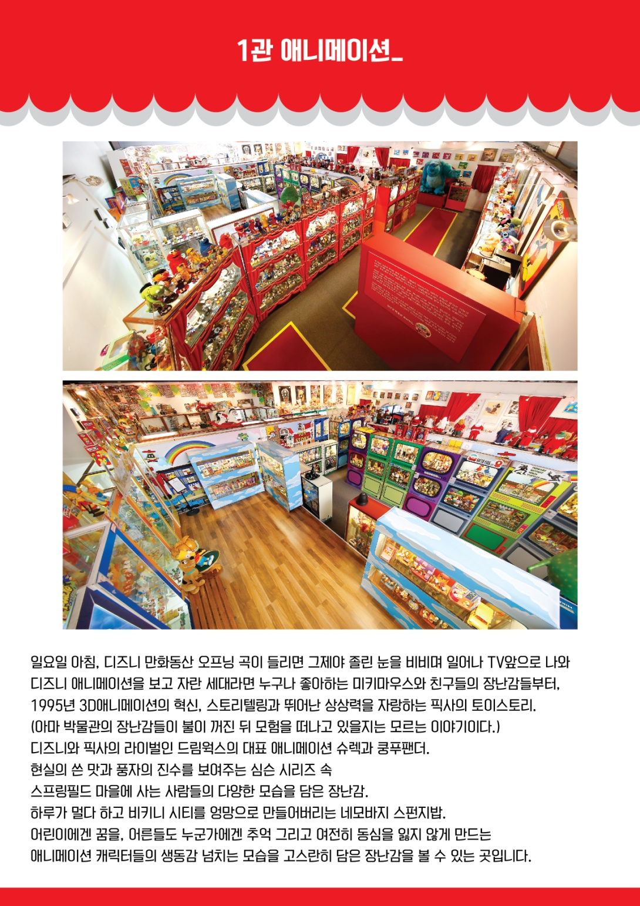
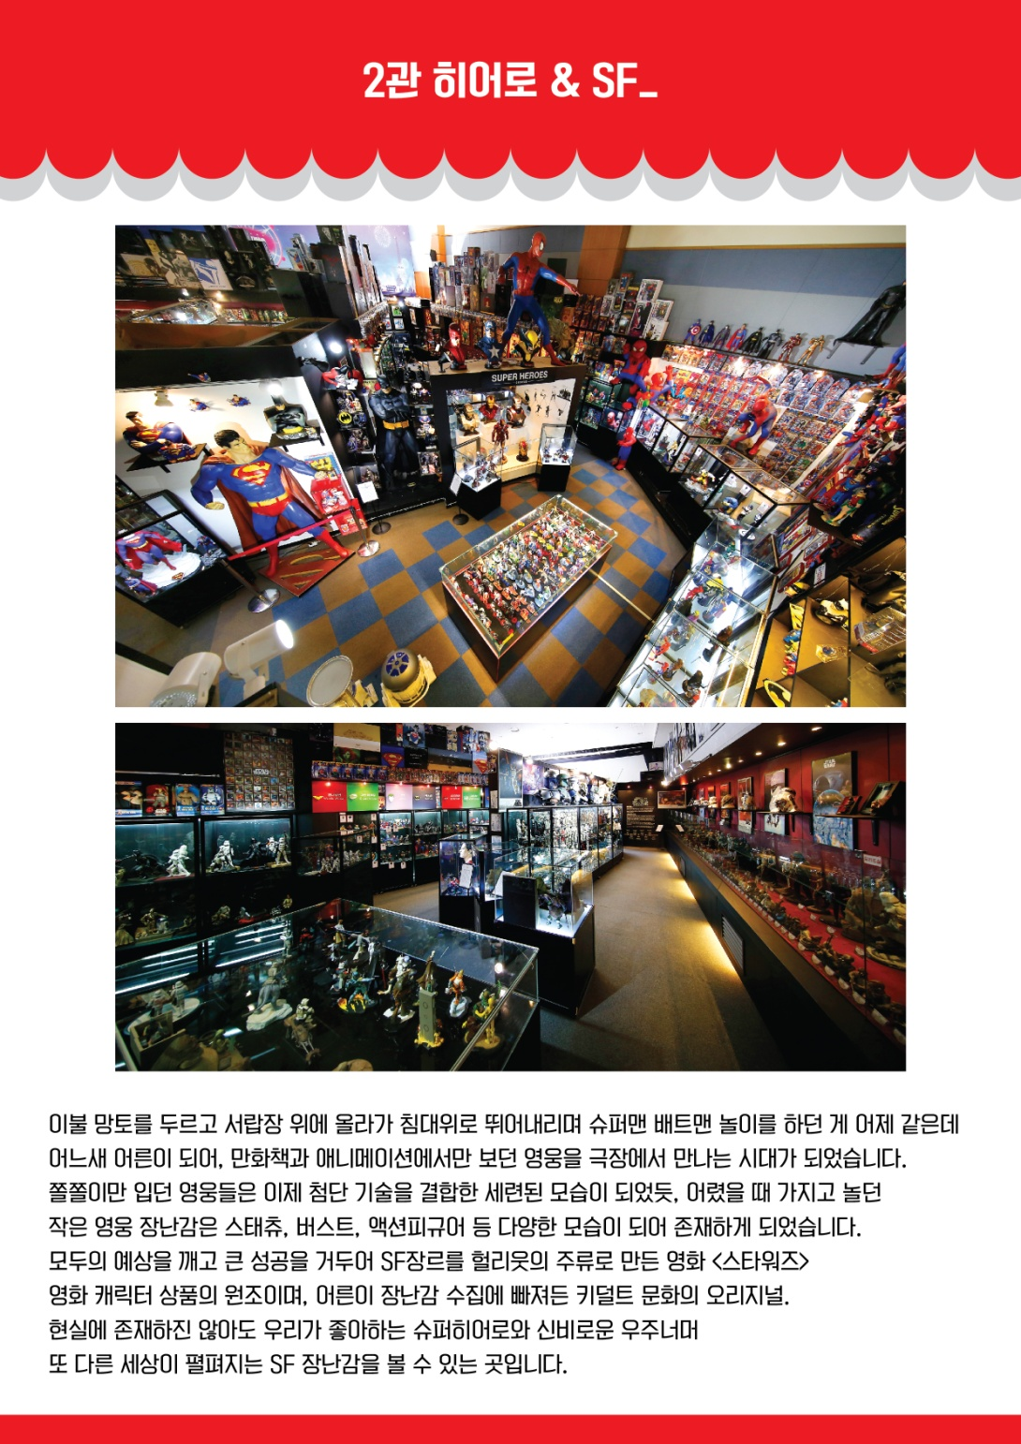

Slide 9
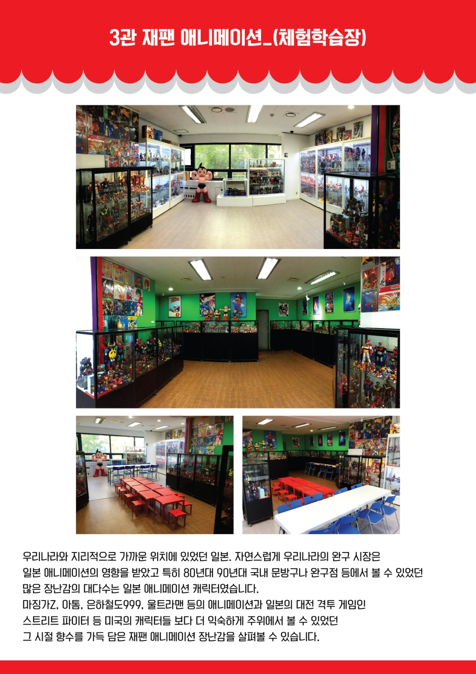
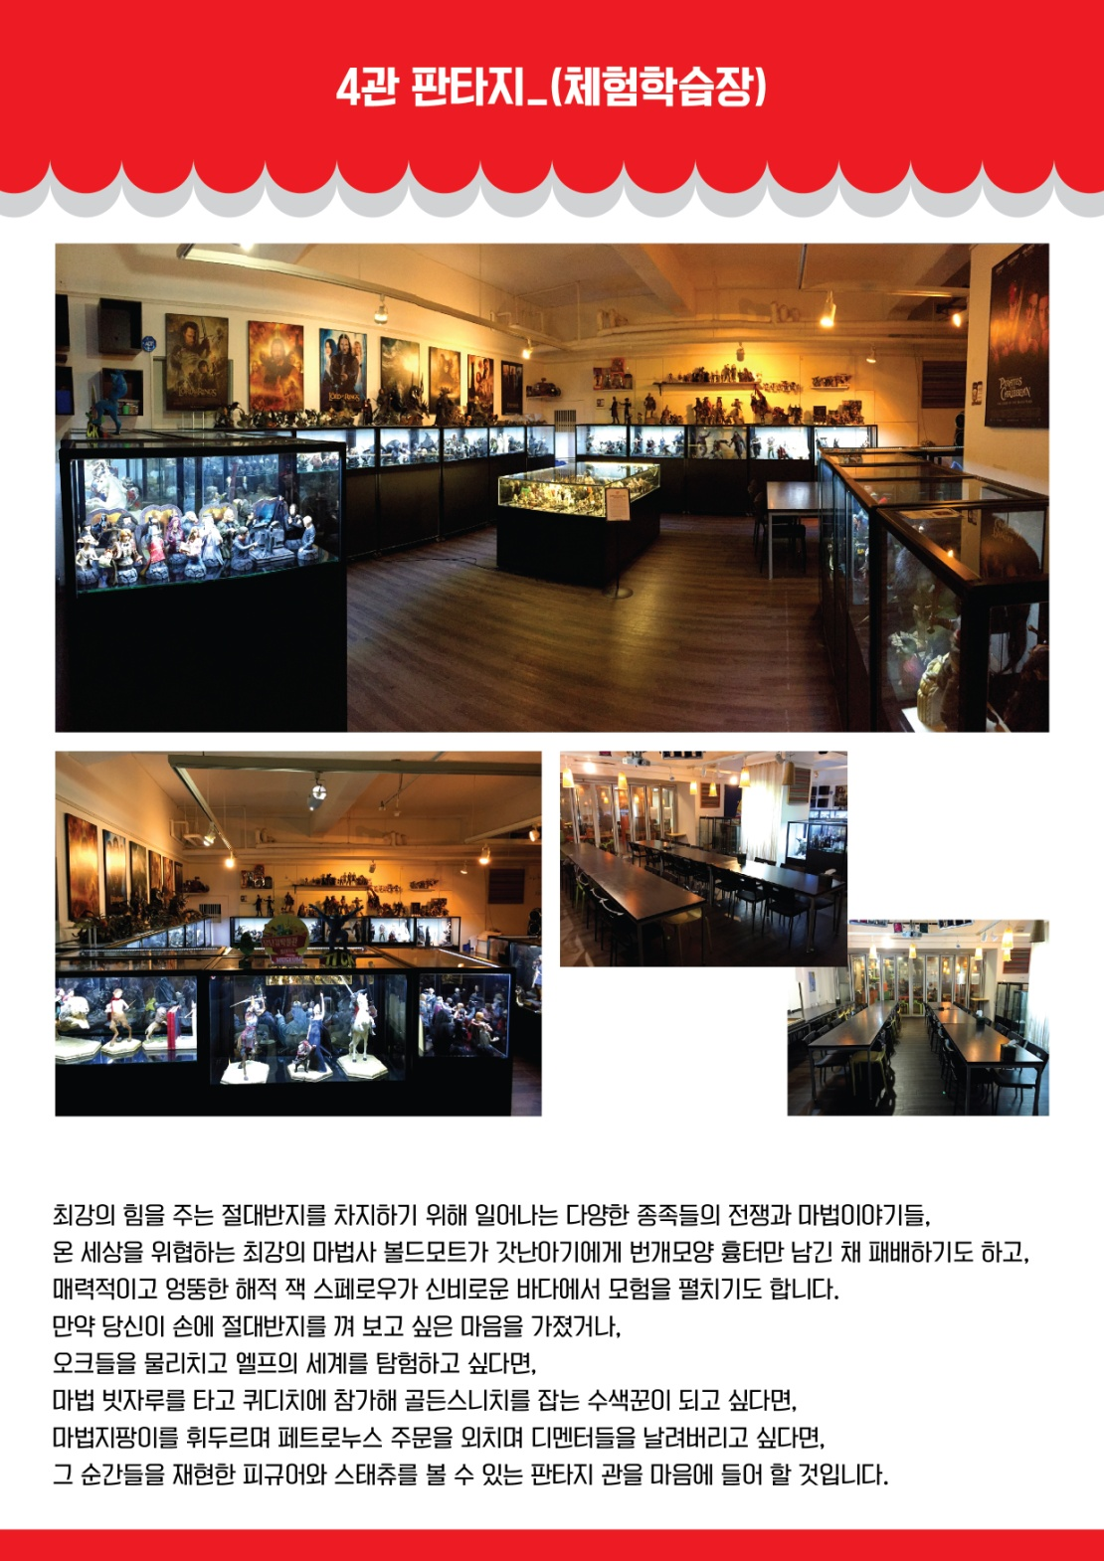

Slide 10
4. 경향 신문사의 관계도
H 회사
H 이사
퐁피듀 미술관
법무팀
F 국장
D 상무
경향신문사
(경향아트힐)
사장
총무국
G 국장
임대사업국
E 국장
문화사업국
C 국장
B 부장

Slide 11
Ⅱ . 경향신문사의 불공정 임대/동업사업 (계약서 중심으로 정리)
경향신문사 경향아트힐 2관 3관 동업 계약서 전용면적 조작 의혹 (계약당사자 토이키노)
경향신문사 경향아트힐 2관 3관 동업계약서 동업계약서 조작 의혹에 따른 파장
경향신문사 경향아트힐 2관 3관 동업 계약서 배분율 조작 의혹
경향신문사 경향아트힐 2관 3관 동업 계약서 조항을 악용한 행위
경향신문사 경향아트힐 2관 3관 동업 계약서 임대계약서 임대료 불공정행위(기타 임대료 불공정 행위)
경향신문사 문화사업국 비협조적인 동업 행위 및 무책임한 건물 운영
경향신문사 문화사업국 부가 사업 취소 등 비윤리적 사업행위
경향신문사의 계약파기 종용과 수 차례 번복, 그로 인한 피해
경향신문사 임원진 청탁행위
경향신문사 임대사업국 불공정 임대료 적용 및 임대료 사기 의혹
2017년 6월 이후의 경향신문사와 토이키노의 상황
결론

Slide 12
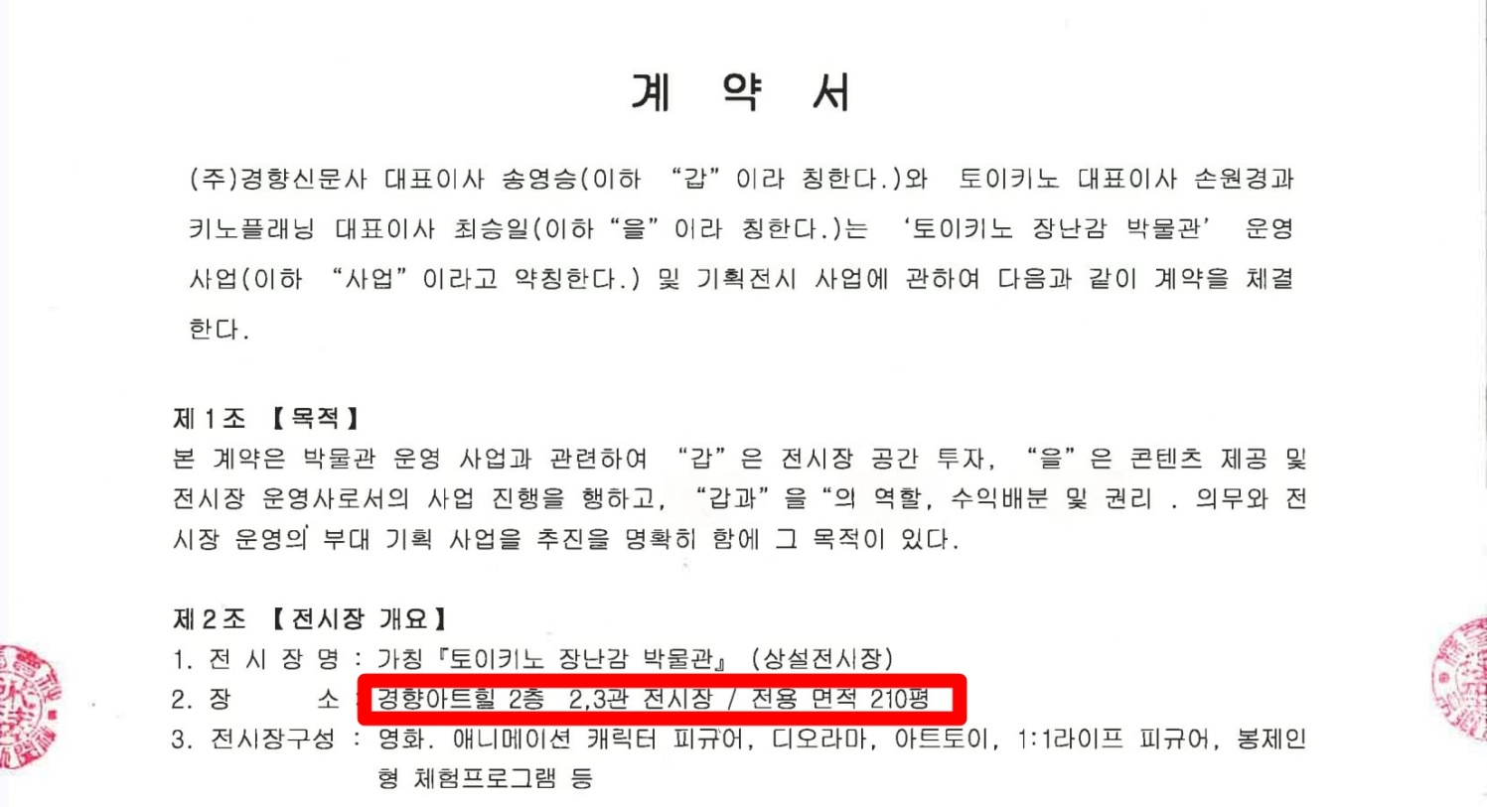
1. 경향신문사 경향아트힐 2관 3관 동업계약서 전용면적 조작 의혹
전용면적의 중요성
경향아트힐 2관과 3관을 토이키노와 동업 임대하기로 하고 전용면적을 210평으로 부풀려 기입한 경향신문사. 실제로는 155평으로, 60평가량을 허위로 늘려 기재하였다.
재판 답변서와 미디어오늘 인터뷰에서 문화사업국 B 부장의 단순 실수라고 변명하지만 2015년 당시 토이키노가 추가 확인을 요구 했지만 1년이 넘도록 210평의 전용면적을 주장하였다. 2016년 임대사업국과 임대계약을 하던 중 전용면적이 155평을 알게 되었으며 경향신문사 임대사업국에 항의하였으나 문화사업국으로 책임을 돌리며 서둘러 마무리하였다. 지금까지도 경향신문사의 변명은 경향아트힐 2관과 3관을 동업 임대하기로 했기 때문에 전용면적 오기재가 문제가 없다고 주장한다. <토이키노> 는 2015년 5월, 전시관 오픈 3개월 이후 20평을 추가로 대관을 하였고 2016년 5월에도 부족한 면적을 위해 50평을 추가로 대관한다. (다음 페이지에 추가 임대 계약서, 자희향 자료 계약서, 김영만 자료 첨부)

Slide 13
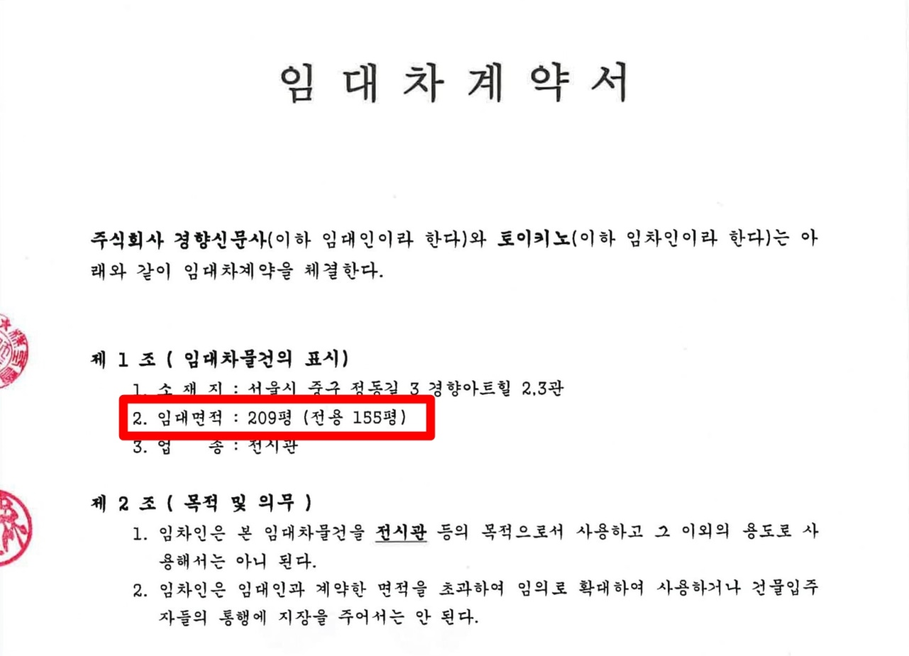
문화사업국 계약서
2014년 10월 1일
임대사업국 계약서
2016년 12월 19일
동일한 전시관에 전용면적이 다르게 기재 되어있음을 확인할 수 있음

Slide 14
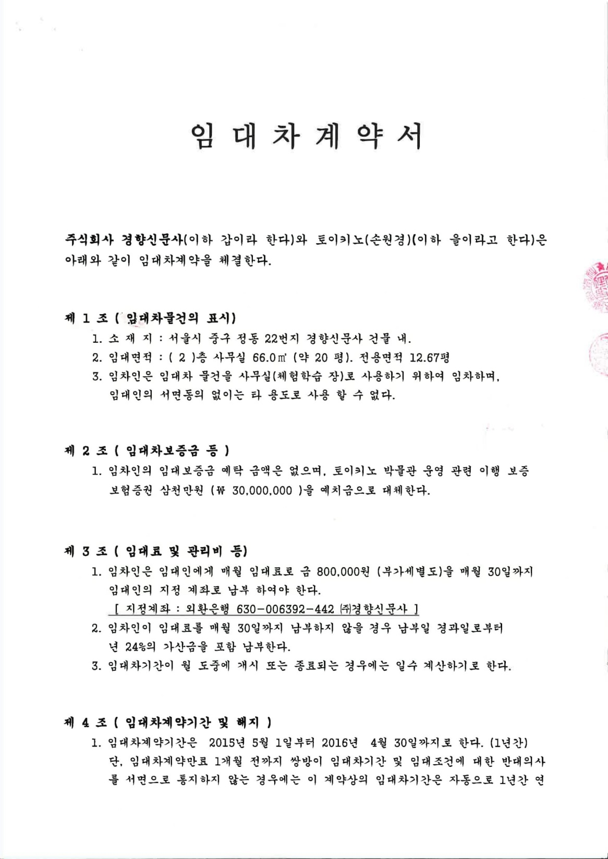
2. 경향신문사 경향아트힐 2관 3관 동업계약서 전용면적 조작에 따른 파장
1차 추가 임대 계약서
2015년 5월 11일
전시 공간부족을 확보하기 위한
<토이키노>의 동업 계약 이외의 추가 공간임대

Slide 15
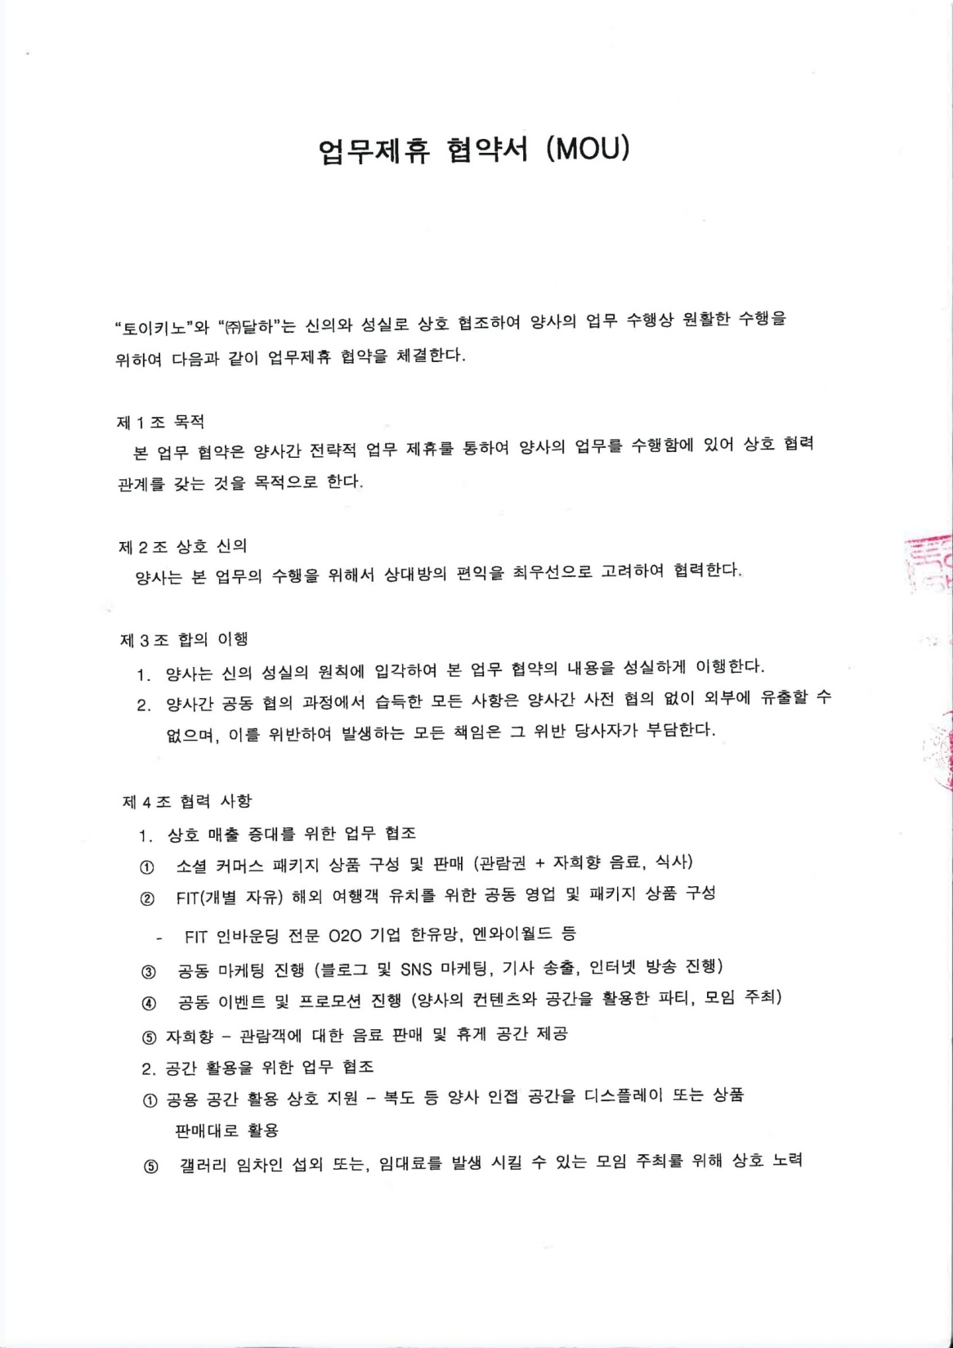
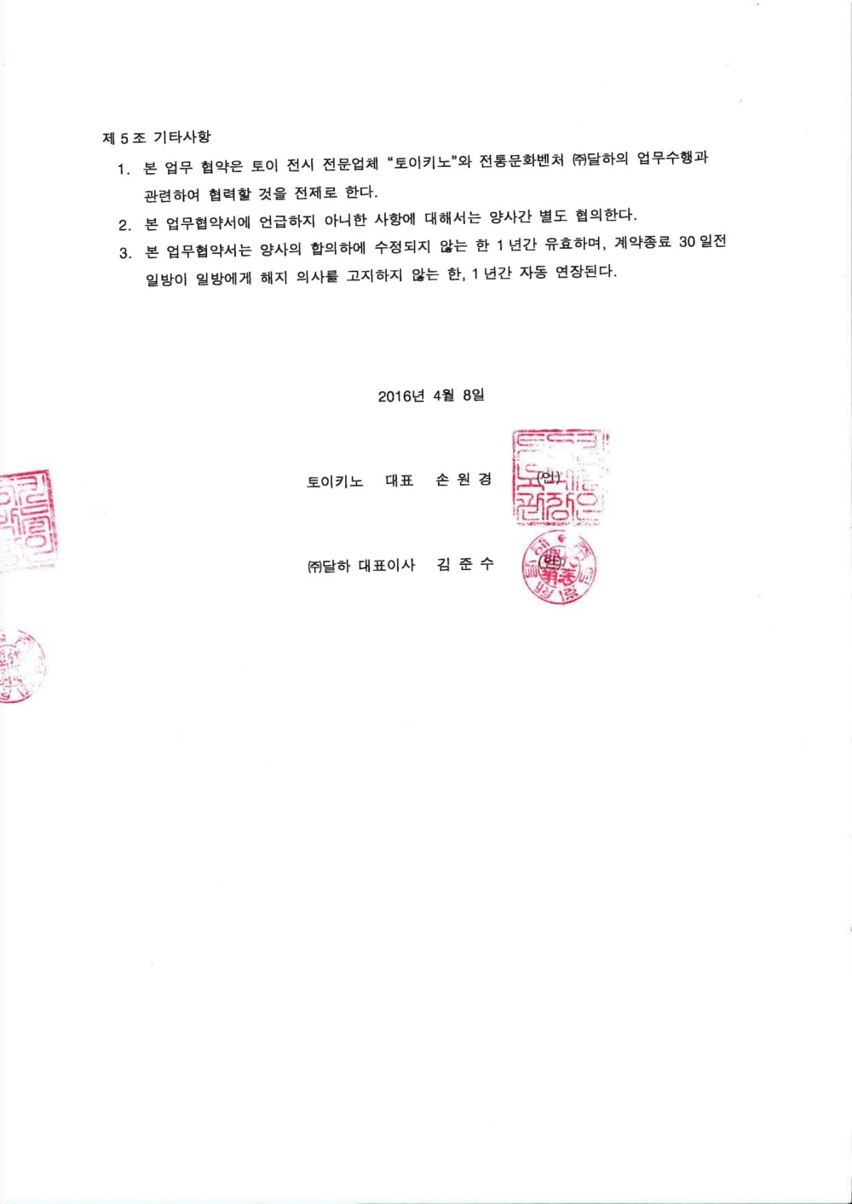
전시 공간부족을 확보하기 위한
<토이키노>는 동업 계약 이외의 추가 공간임대
2차 추가 임대 동업 계약서
2016년 4월 8일

Slide 16
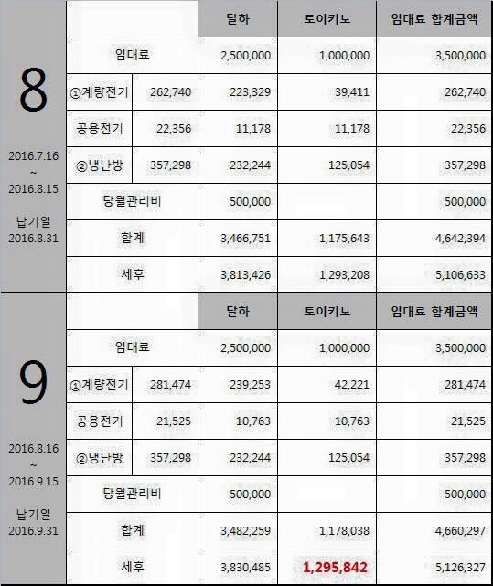
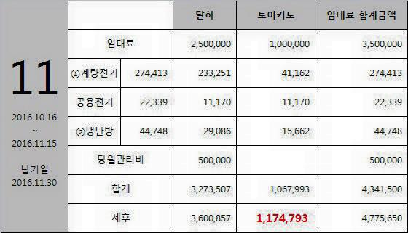
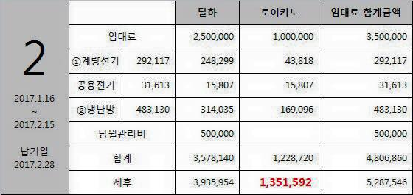
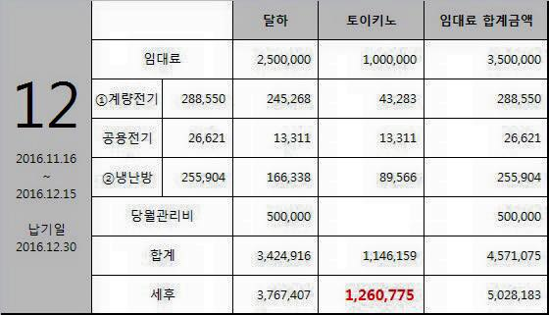
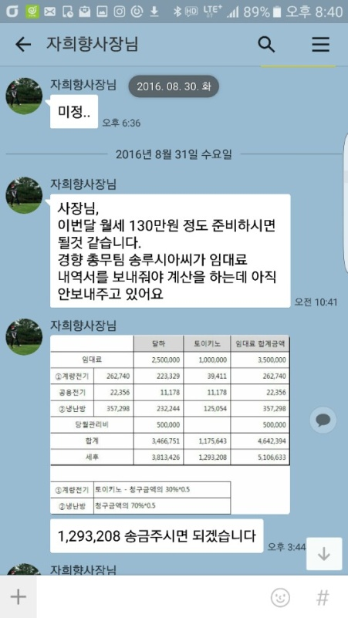
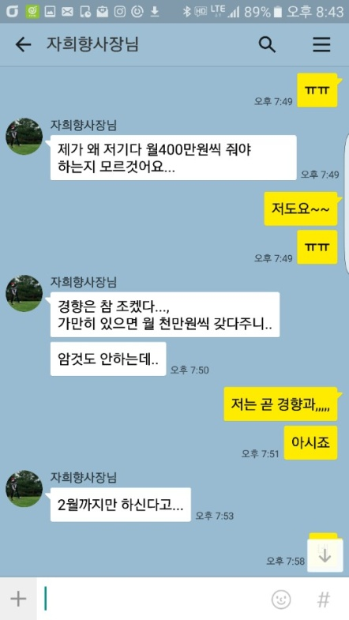
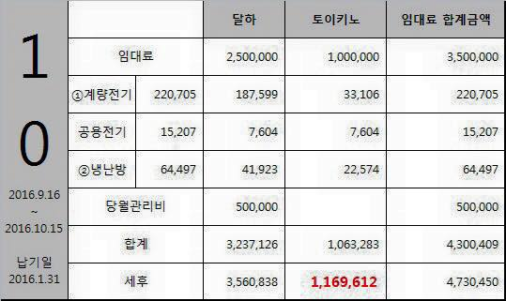
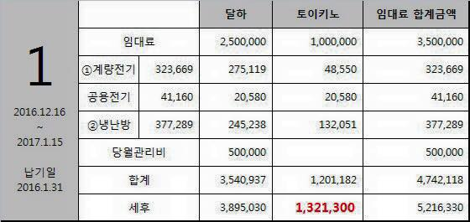
2차 추가 임대 동업 계약서 이후 자희향과 월세 분담 증빙자료

Slide 17
3. 경향신문사 경향아트힐 2관 3관 동업계약서 배분율 조작 의혹
문화사업국 동업계약서 중
수익분배 50%의 문제점
백화점 혹은 호텔 등의 전시장에서 전체 매출의 25%~30%의 판매 수수료를 갑이 가져 간다. 그러나 갑인 경향신문사가 50% 이상의 수익배분 주장한 것은 토이키노 입점 이전 전시업체인 <롤링볼뮤지엄>의 매출이 월 3.000만원에서 6.000만원까지 매출이 나왔다고 언급하며 조항에 넣었다. 그것을 기준으로 3.000만원 ~ 5.000만원 일때 초과매출 30%, 5.000만원 일때 초과매출 35% 라는 조항을 넣어 높은 수익을 올릴 수 있다는 주장을 하였다. 참고로 2018년 <토이키노>가 계약을 앞둔 전시공간의 동업 분배액 기준 25%이다.

Slide 18
경향아트힐 오픈(2012) 이후 주변 유동인구와 임대 업체 대비 매출액은 무시하고 독단적인
임대료 설정을 하여 임차인을 압박함. 동업계약 이후 항상 경향신문사가 주장하는 것은,
원래 임대료가 2000만원인데 토이키노는 특별히 1500만원이라고 말한다.
그렇다면 경향신문사가 주장하는 경향아트힐 2관,3관 (155평)의 1500만원의 임대료의 기준
무엇인가? 전시장이라는 이유로 1500만원의 임대료를 요구하지만 그 곳은 전혀
전시장의 기본 조건이 갖추어지지 않았다. (경향신문고발 보도자료 6번 참조)
임차인이 바뀔 때 마다 1000만원에서 1500만원까지 큰 폭으로 바뀌는 기준 없는 임대료.
불공정한 임대료 책정 – 비보이를 사랑한 발레리나 (공연장 임대료 없음)
- 페인터스 히어로스 (공연시에만 스팟으로 임대료 청구)
- 토이키노 (월 1500만원)
- 자희향은 근린사업 공간이라 80평에 월 350만원, 토이키노는 전시장이기
때문에155평에1500만원

Slide 19
4. 경향신문사 경향아트힐 2관 3관 동업계약서 조항을 악용한 행위
문화사업국 동업계약서 2014년 10월 1일
전시장 운영 의 매출 발생이 6개월 이상 현저하게 저조 할 경우 상호 협의 계약을 해지 할 수 있다는 조항을 악용
이 조항은 경향 신문사가 이전의 동업, 임대사업에서 특별한 원칙 없이 자신들의 이익을 위해 편의적으로 사업을 했음을 상징한다. 이것은 갑 의 횡포를 암시하는 조항으로 내보내고 싶을 때는 언제든지 내쫓기 위해 만든 조항이다. 이 조항을 근거로 오픈 3개월 만에 나가라는 협박과 욕설, 영업방해가 지속되었고 1년 넘도록 제대로 영업할 수 없었다. 동업 사업 개시 6개월 뒤 퐁피듀 미술관 입점 계약을 이유로 경향신문사는 <토이키노>에게 당당하게 나가라고 이야기했고 계약 파기 보상에 따른 협상도 위 조항을 근거로 하지 않았다. – 당시 퐁피두 사태 당시 토이키노 이외에 피해본 세입자들이 많음 (추후 보도자료 공개예정)

Slide 20
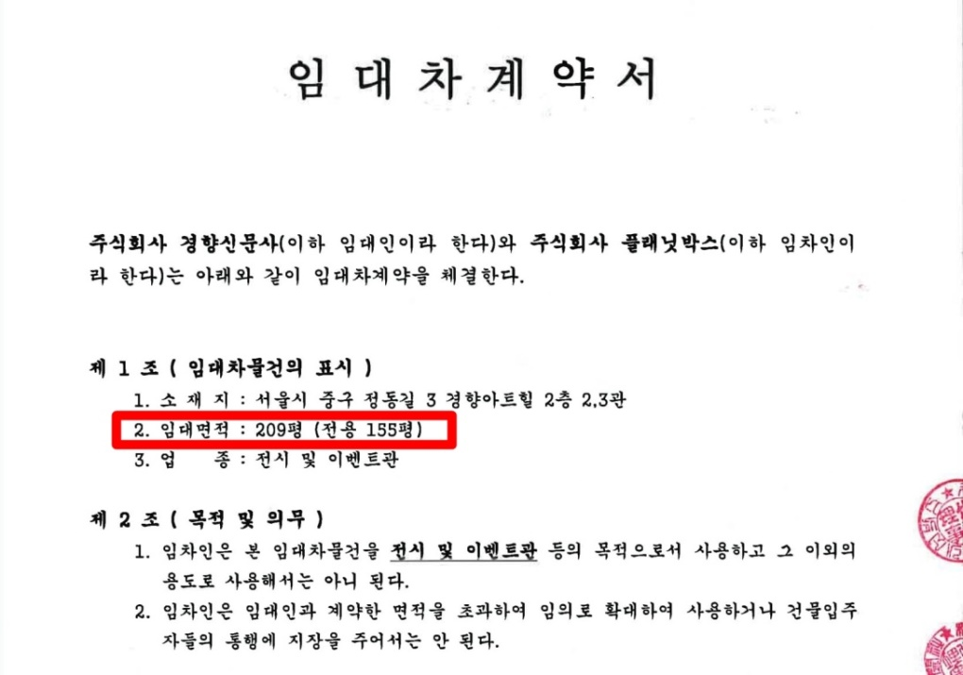
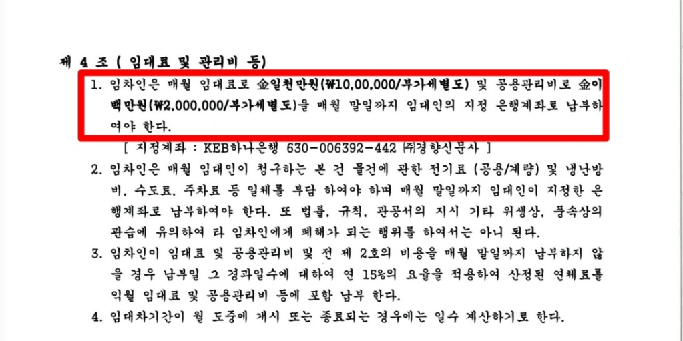
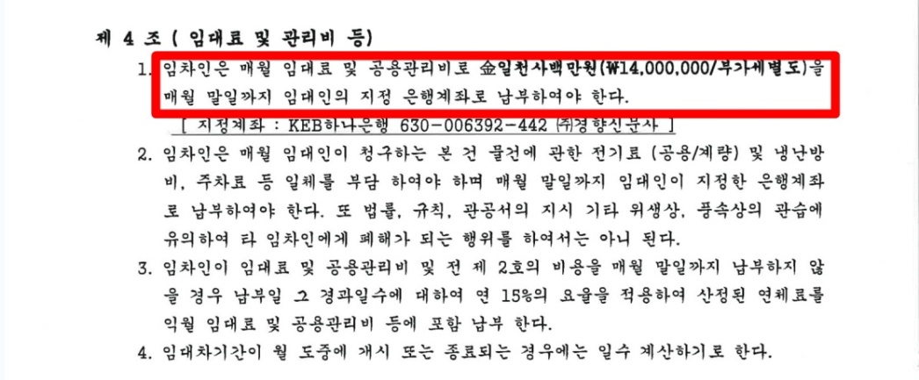
5. 경향신문사 경향아트힐 2관 3관 동업 / 임대계약서 임대료 불공정행위
토이키노 임대 계약서 (좌) 플레닛박스 임대 계약서 (우)
동일한 전용면적을 사용하지만 임차인에 따라 임대료 차이 발생 – 임대료 책정 기준 모호
업체 마다 다른 월세 적용기준 – 뮤지컬 비보이를 사랑한 발레리나 의 경우는 2년 동안 공연장을 무상 사용하고 페인터스 히어로는 공연이 있을 때만 비용을 책정하는 스팟 형태로 운영되었다. 자희향은 근린사업 공간이라 80평에 월 350만원이고 토이키노는 전시장이기 때문에155평에 월 1500만원이라는 것이 경향신문사의 주장이다.

Slide 21
6. 경향신문사 문화사업국 비협조적인 동업 행위 및 무책임한 건물운영
당시 2015년 7월 토이키노에서는 마리텔 출연 이후 주가가 상승한 김영만 씨를 모델로 선정했다. 종이접기 교실과 토크 콘서트를 하는 등의 노력을 기울였지만 경향신문사는 행사를 진행할 때마다 대관료를 요구하는 등 비협조적인 태도로 일관했다. (기타 비협조적인 행위는
추후 보도자료 예정)

Slide 22
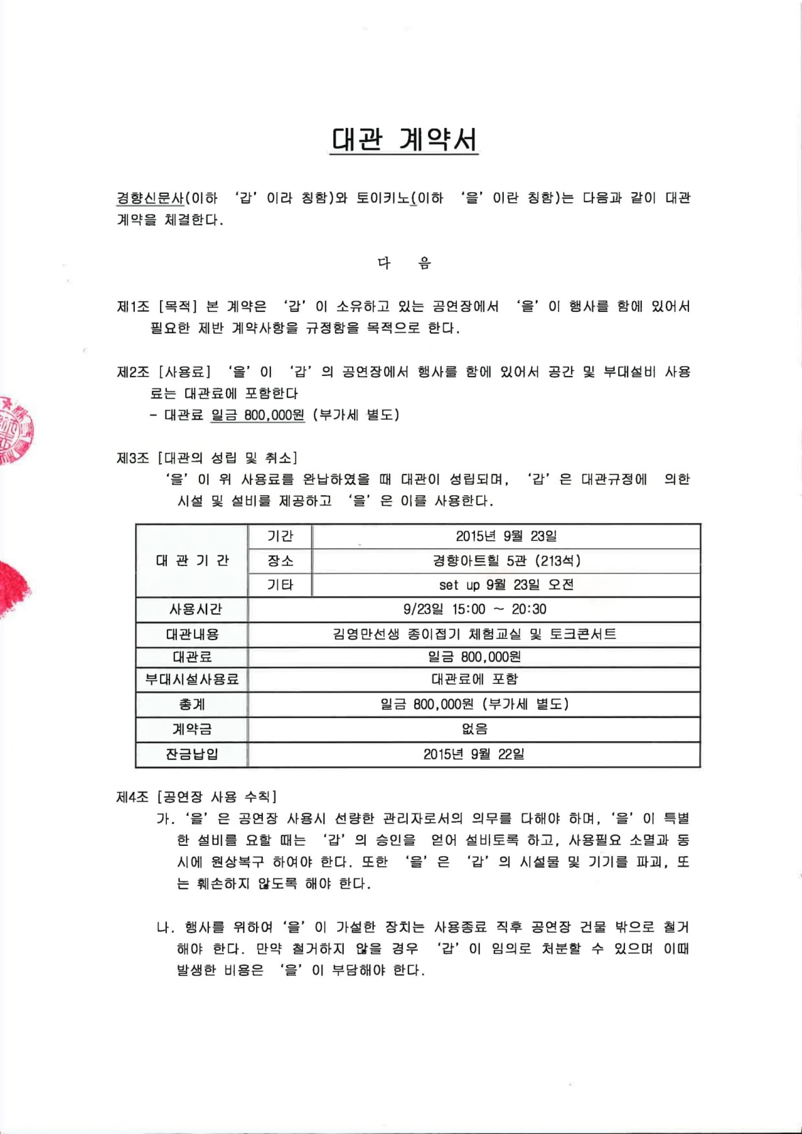
김영만 토크콘서트의 경우
(2015년 9월 17일)
하루 6시간 사용하는데 80만원을 청구한
계약서
또한 토크콘서트 당일 경향신문사 앞에서 민노총 총파업 궐기 대회를 하는 날이 였으나 사전에 이를 알려줘야 하는 것이 동업사업의 의무임에도 불가하고 이를 묵인하여 금전적인 피해를 야기.

Slide 23
무책임한 건물 운영 (건물임대가 불가능한 취약 시설, 임대사업의 자격이 의심되는 원칙 없는 건물관리과 행정)
·
1. 어린이 전시관임에도 불구하고 입구에 술집(자희향)이 위치하며 위험 공간을 방치함.
(조만간 술집이 다른 장소로 이전한다고 하였지만 지켜지지 않았음.)
2. 스프링 쿨러 등 화재 예방 시설이 전혀 없었음. <토이키노>가 직접 소화기 10대를 추가로 배치함
3. 공기청정 시설은 커녕 냉난방 시설이 열악했으며 그 조차 지켜지지 않았음.
4. 중앙 난방이라 비용이 많이 든다는 이유로 고객들이 춥다고 요청해도 제 때 가동하지 않음.
5. 장애인 편의 시설 (엘리베이터 없음. 휠체어 리프트 작동 안됨) 유아 관람객의 편의시설 전혀 없음.
(휠체어 리프트 수리 요청을 묵살. 장애인 방문시 불편을 호소, 토이키노 직원이 업어서 계단을 올라옴.)
6. 건물 복도와 전시실에 기본적인 안전을 위한 조명시설 조차 되어있지 않아 형광등과 기타 조명을
<토이키노>가 직접 설치했음.
7. 주차 공간 확보가 쉽지 않아서 항상 주말마다 손님들의 항의가 이어짐.
8. 도저히 정상적인 건물 입구라고 할 수 없는 어수선한 건물관리
9. 건물 노후관리와 안전시설 점검이 제대로 이루어 지지 않음.

Slide 24
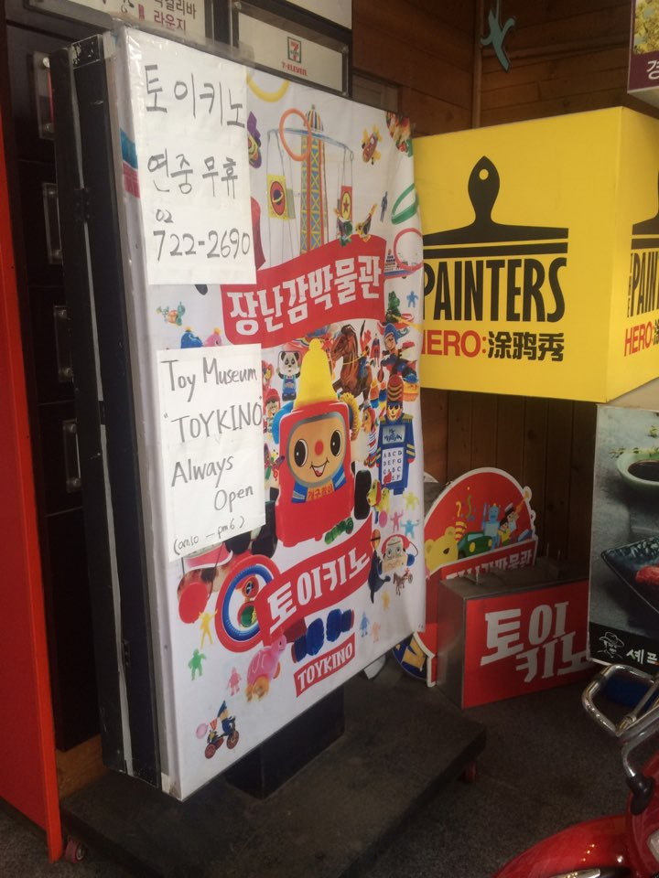
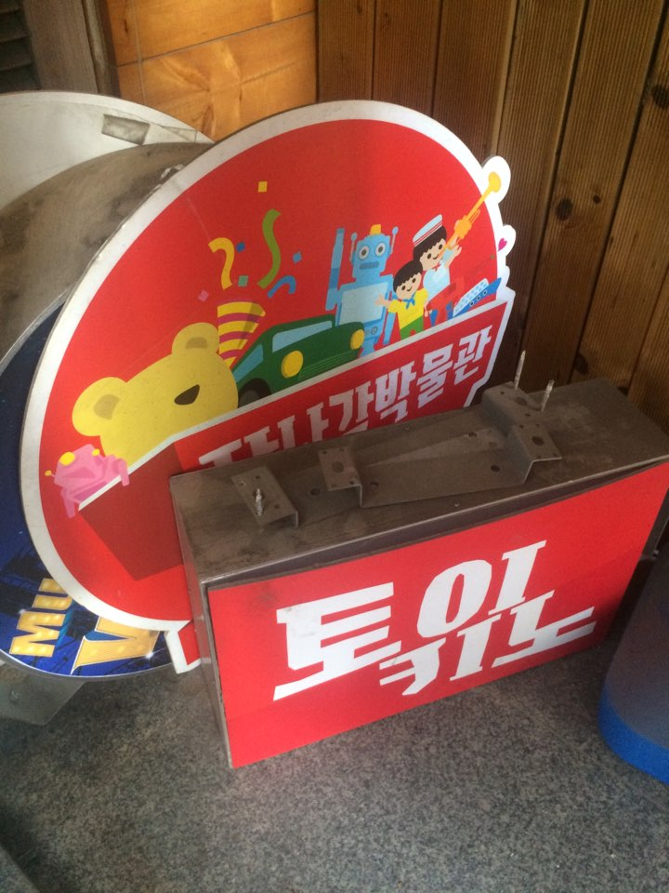
간판의 설치 기준이 없어 다른 업체가 무단으로 간판을 철거해도 경향신문사는 중재 및 해결에 전혀 관여하지 않았다.

Slide 25
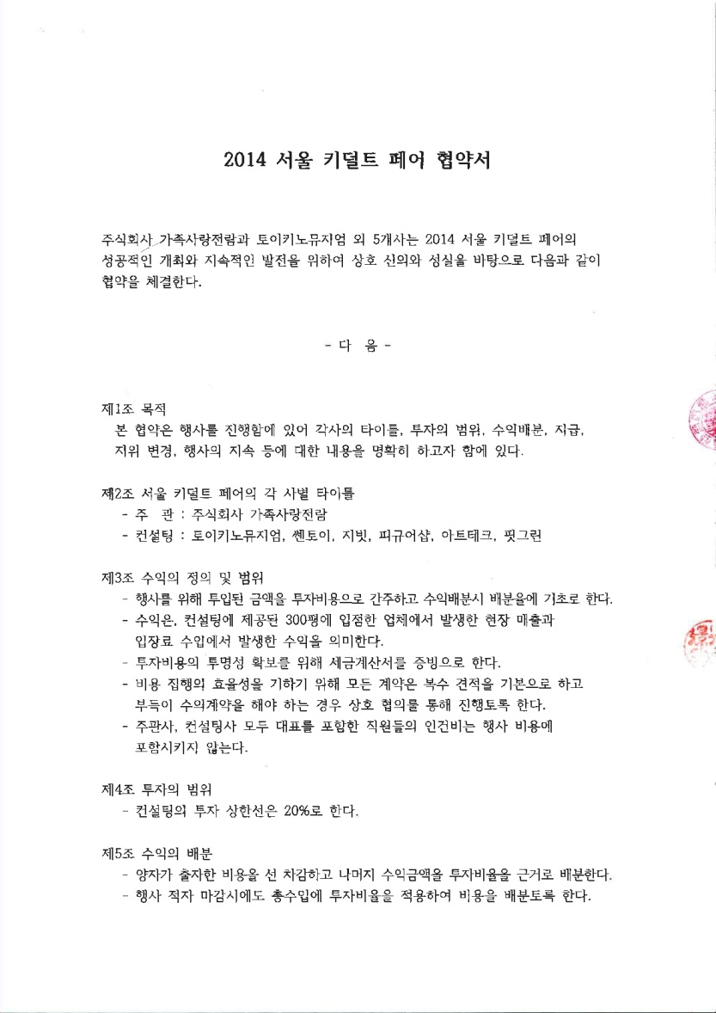
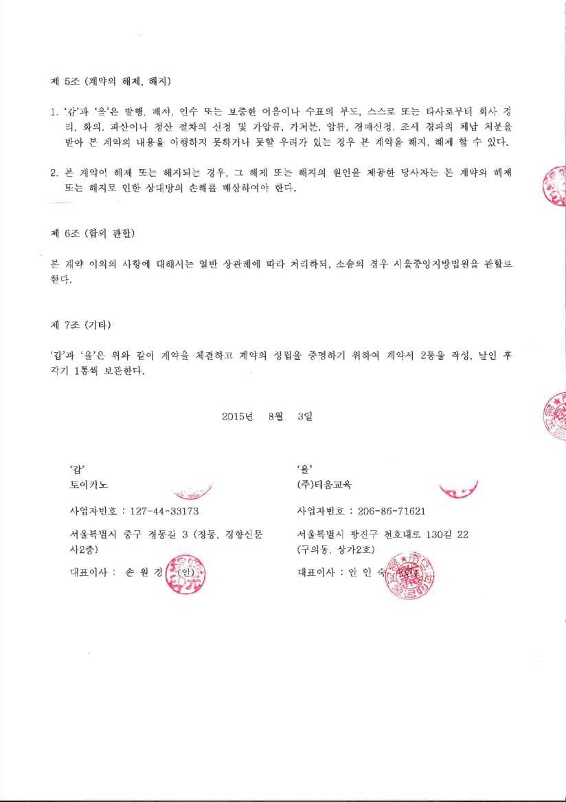
7. 경향신문사 문화사업국 일방적 부가사업 취소 등 비윤리적 사업행위
경향신문사 문화사업국의 요구로 기존 대행사와 차후 년도 진행을 포기하고
경향 키덜트 페어에 집중 했으나 경향신문사의 일방적 파기 (경향 키덜트 페어)로 피해를 봄.

Slide 26
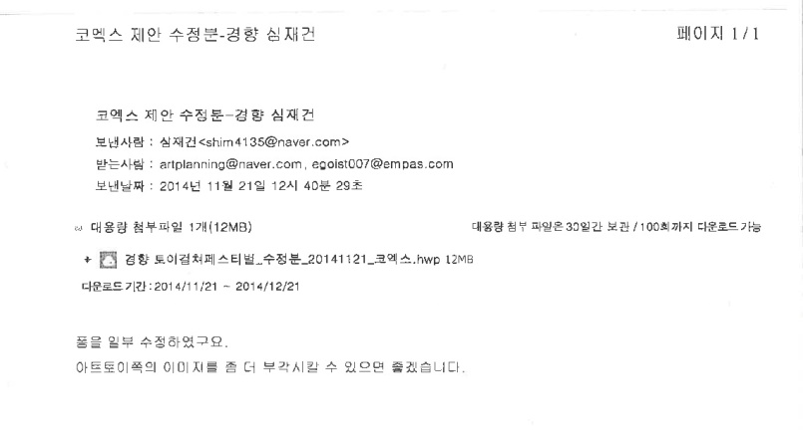
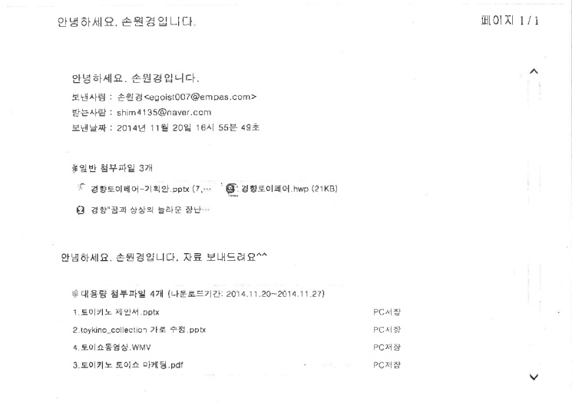
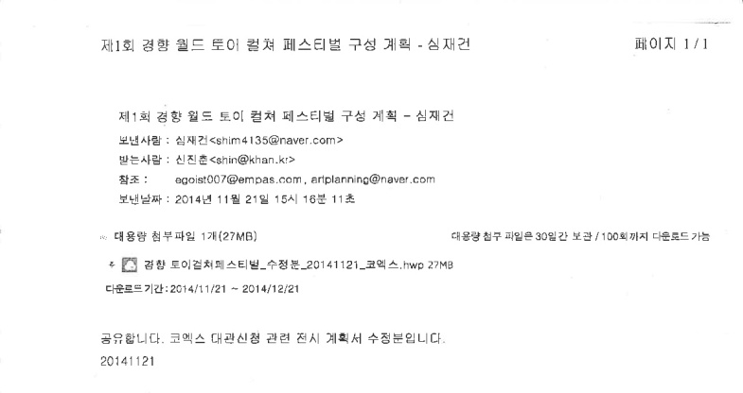
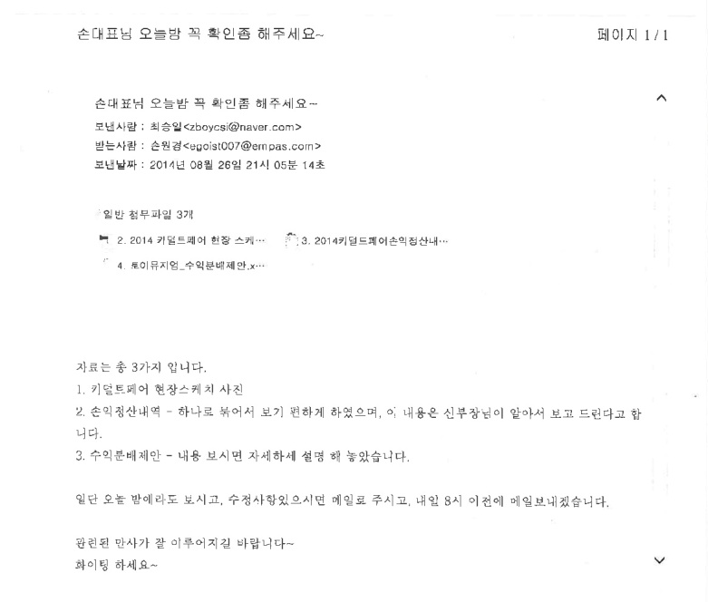
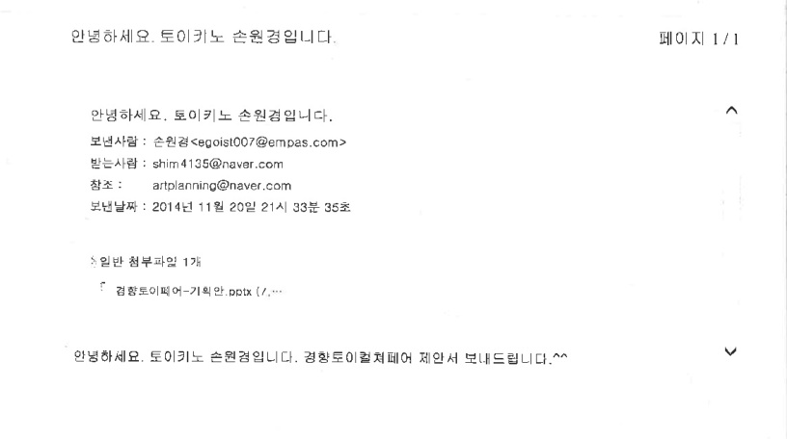
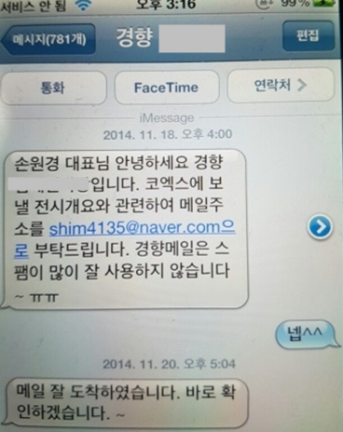
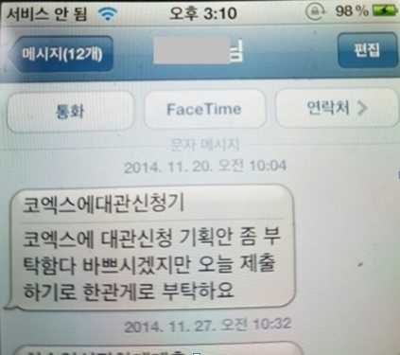
경향 문화사업국 직원과 업무 사항 공유한 메일 자료
직접 코엑스 대관 업무부서를 찾아가 어떻게 해서든 코엑스 대관을 잡으라고 지시.
경향신문사의 일방적 페어 기획 파기 이후 토이키노의 사업 방향에 혼란을 야기

Slide 27
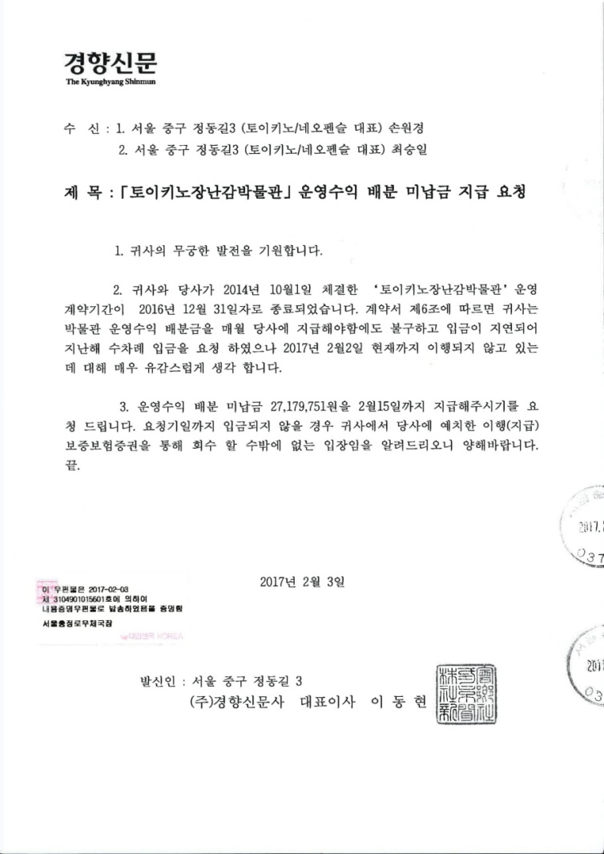
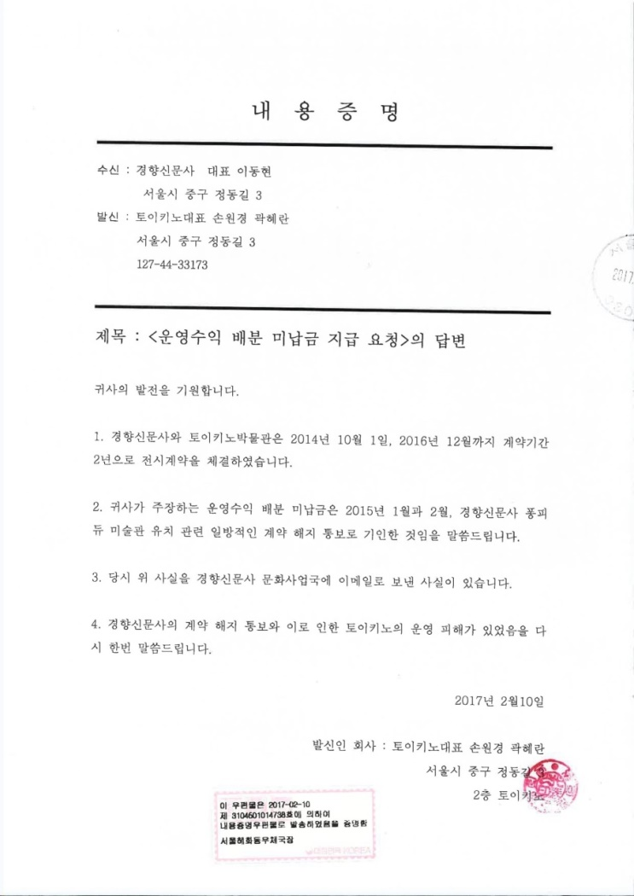
8. 경향신문사의 계약파기 종용과 수 차례 번복으로 인한 피해
2015년 12월 당시 퐁피두 미술관 입점을 이유로 수익분배를 하지 않은 것(2015년 12월 2016년 1월,2월) 에 관한 경향신문과 토이키노의 2017년 2월 3일과 2월 10일의 내용증명
관련자료 다음 페이지

Slide 28
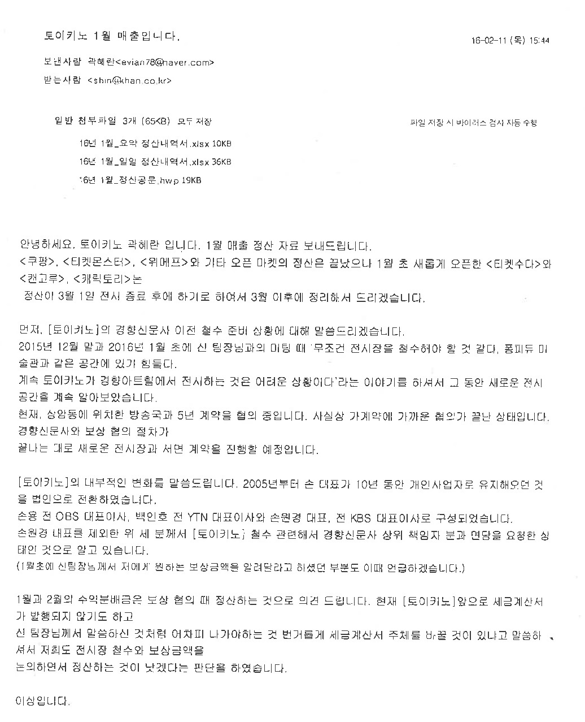
경향신문 문화사업국과
토이키노 관계자가 퐁피두 입점으로 인한 토이키노 전시장 철수에 관련해 주고 받은 메일 내용(2016 2월 11일)

Slide 29
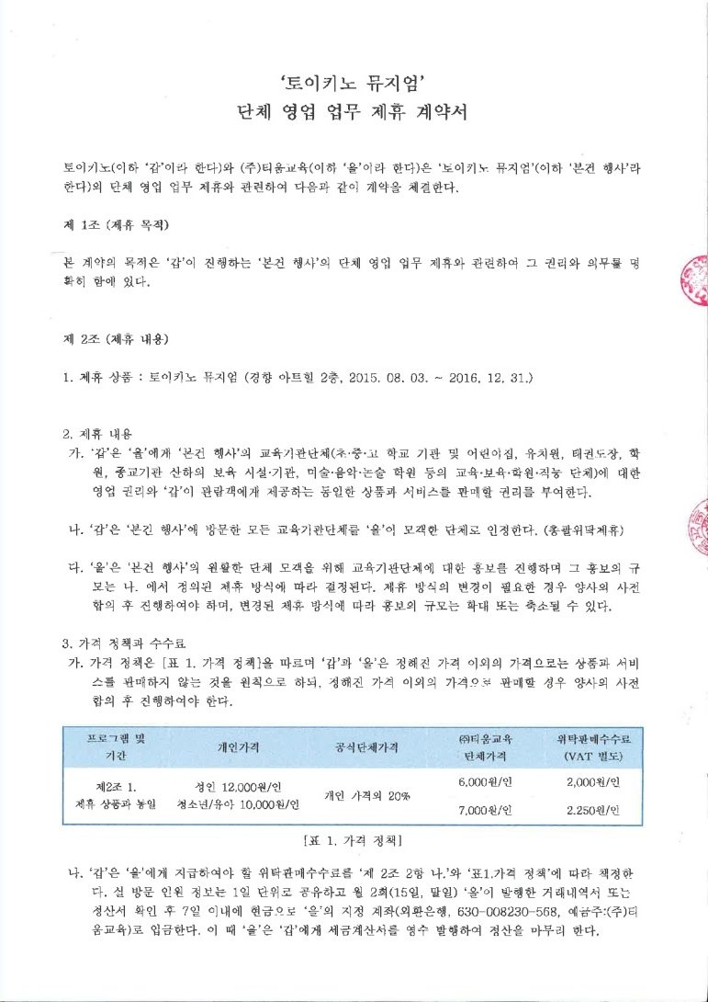
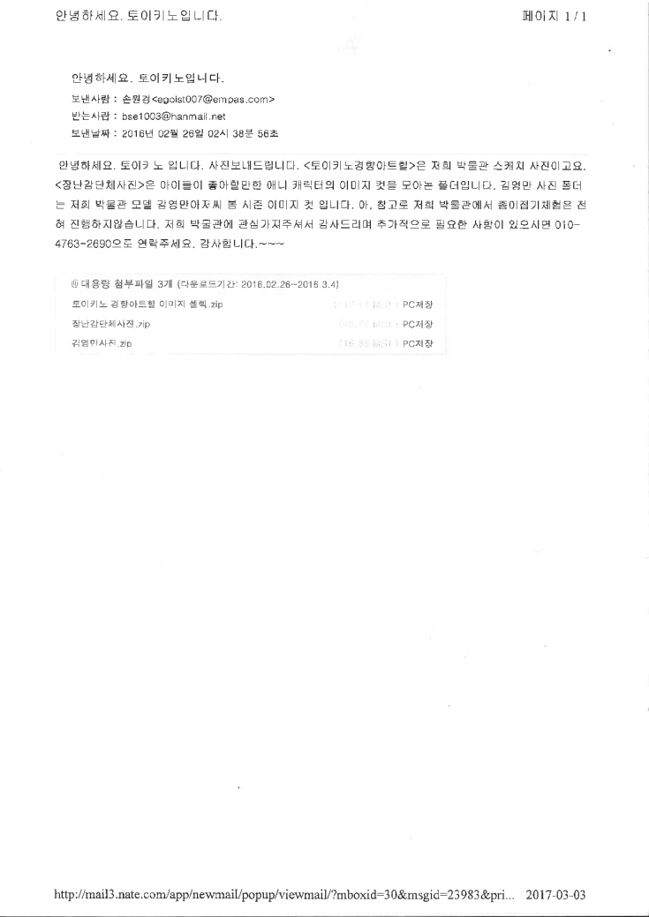
티움 교육과 토이키노 와의 유치원 단체 모객 계약서 (좌)
토이키노 종이접기 체험학습 중단에 관련된 메일 내용 (우)

Slide 30
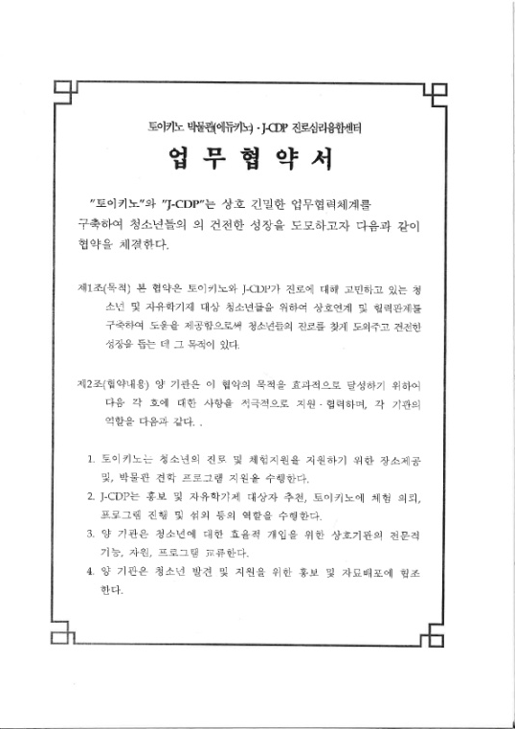
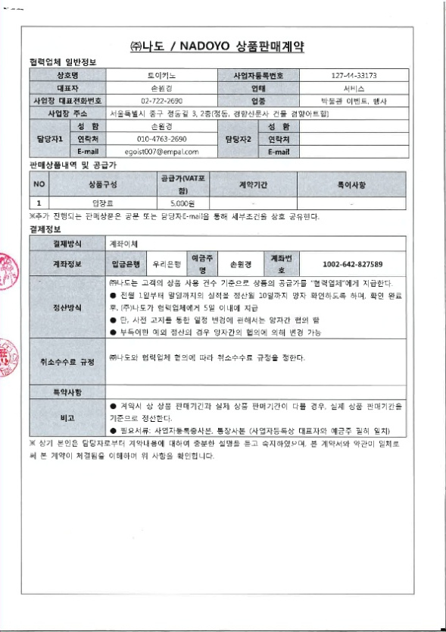
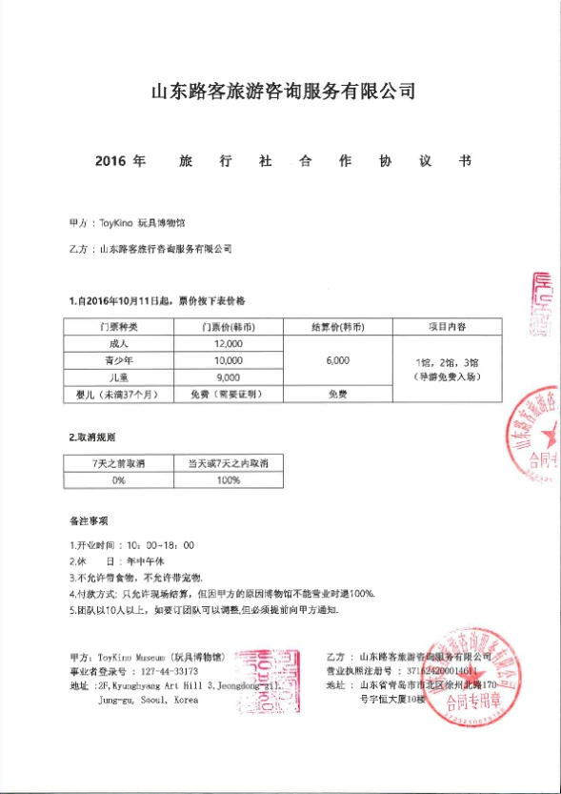
국내 단체 모객 계약서 자유학기제 단체 모객 계약서
해외 단체 모객 계약서 중국 단체 모객 계약서
퐁피두 미술관 입점 사태 관련 토이키노의 피해 내용 종합
어린이 단체 취소, 종이접기 교실 패쇄 (박미자 원장 계약파기 피해) 중고생 자유학기제 취소
중국단체 예약 취소
퐁피두 입점이 무산되자 경향신문사는 다시 토이키노와 동업계약을 지속할 것을 제안.
하지만 이미 모든 모객 계약을 해지한 상태에서 토이키노는 2016년 운영 사업 또한 크게 피해를 봄

Slide 31
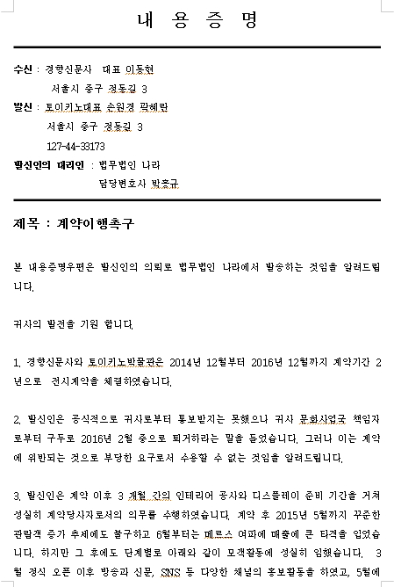
경향신문 퐁피두 미술관 사태
경향신문사장과 D 상무가 당시
중앙일보와 협상 중이던 프랑스 퐁피두 센터를 경향아트힐에 유치하기로 한 사건.
이를 위해 경향신문사 사장은 경향신문사
경향아트힐 10곳에 임차인들과 계약을 일괄 해지하라고 지시했고 2015년 10월부터 2016년 2월까지 이에 대한 지시가 이행됨.
이에 대응하기 위한 토이키노 측의
내용 증명 (우)

Slide 32
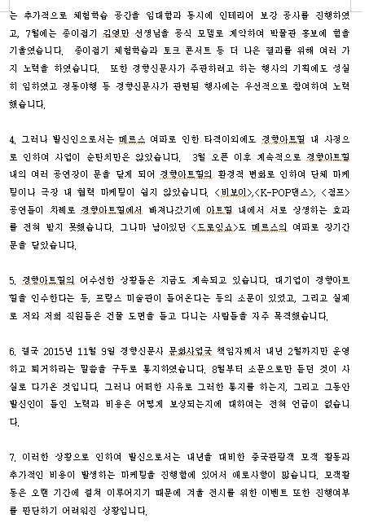
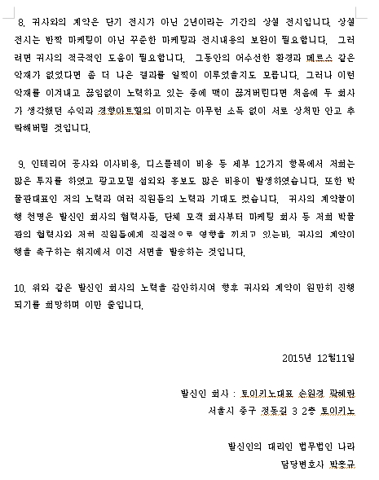
당시 상황에 대한 설명

Slide 33
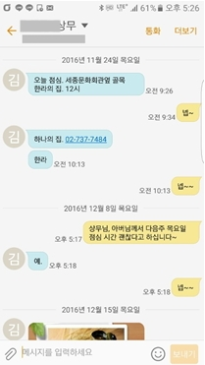
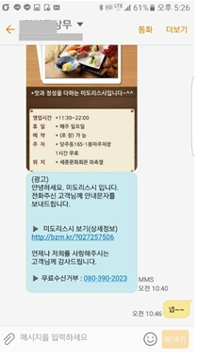
9.경향신문사 임원진 청탁행위
경향신문사 D 상무 청탁 의뢰 내용
퐁피두 사태에 의한 피해 보상에 대한 논의를 하려 했으나 수 차례에 걸쳐 또 다른 청탁으로 회유함

Slide 34
경향신문사 D상무 청탁내용
2015년 2월 토이키노 대표와 부친, 경향신문 D 상무가 만남.
이 자리에서 D 상무는 경향신문의 부당한 처사를 인정하고 일정부분에 이에 대해 사과함.
하지만 일련의 사태에 경향신문사는 `사업하다 보면 흔히 있을 수 있는 일’ ` 다른 사람들을 이렇게 퐁피두 사태로 항의하지 않는다’ 로 대응하며 약자가 손해보고 항의로 하지 못하는 부당한 현실을 당연한 것으로 여기고 받아들이라는 태도로 일관.
이후 다른 자리에서 D 상무는 토이키노와 경향신문사와의 분쟁해결을 약속하며 토이키노 대표의 부친에게 경향아트힐의 사업적 편의를 약속하며 경향신문사의 방송사업 진출에 관한 사업을 논의함.
경향신문사 퐁피두 입점 사태 이후 토이키노 대표는 혼란스러운 상황과 이어지는 D 상무의 조건 (전체 경향아트힐 대관을 노력해 줄 것, 투자를 유치 할 것) 을 노력하면 살아남을 것이라 판단하고 2016년 3월 부터 7개월 동안 경향아트힐 전체 대관 사업에 노력함.
2016년 11월 D 상무는 토이키노 대표의 부친에게 은행권회사의 어떤 자리를 갈 수 있도록 힘써줄 것을 약속하며 그 대가로 경향신문사의 문화사업, 방송사업의 사업적 편의를 제공해 줄 것을 요청, 그리고 전 문화부 장관과의 만남을 주선해 줄 것을 부탁함. (이후 성사됨)

Slide 35
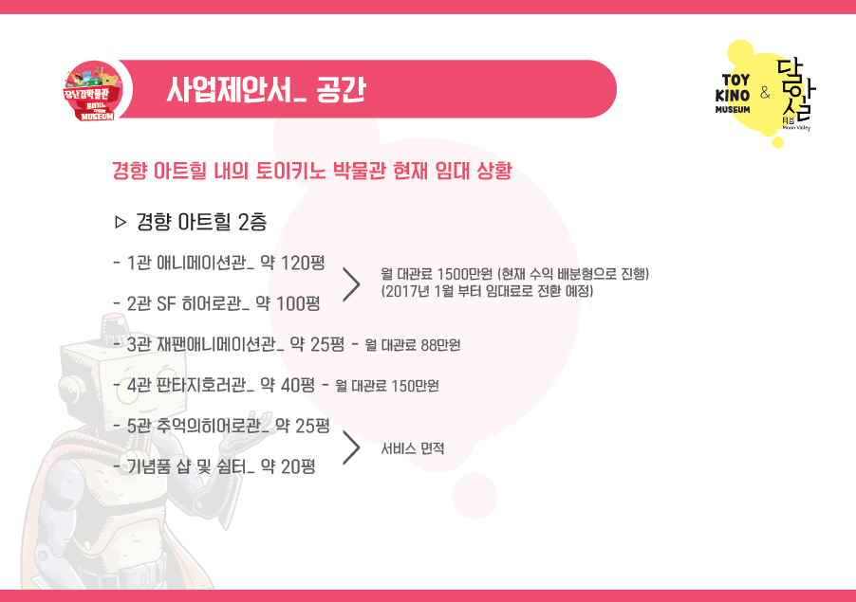
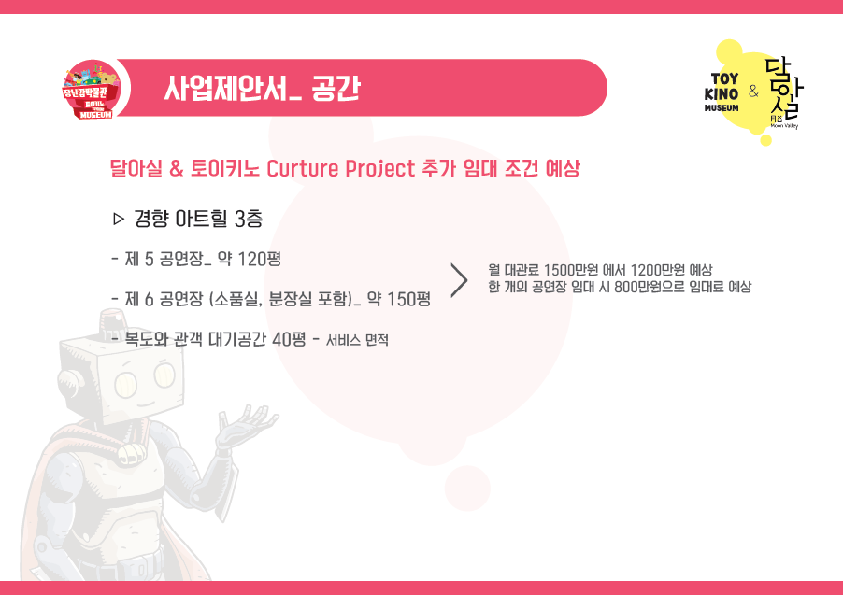
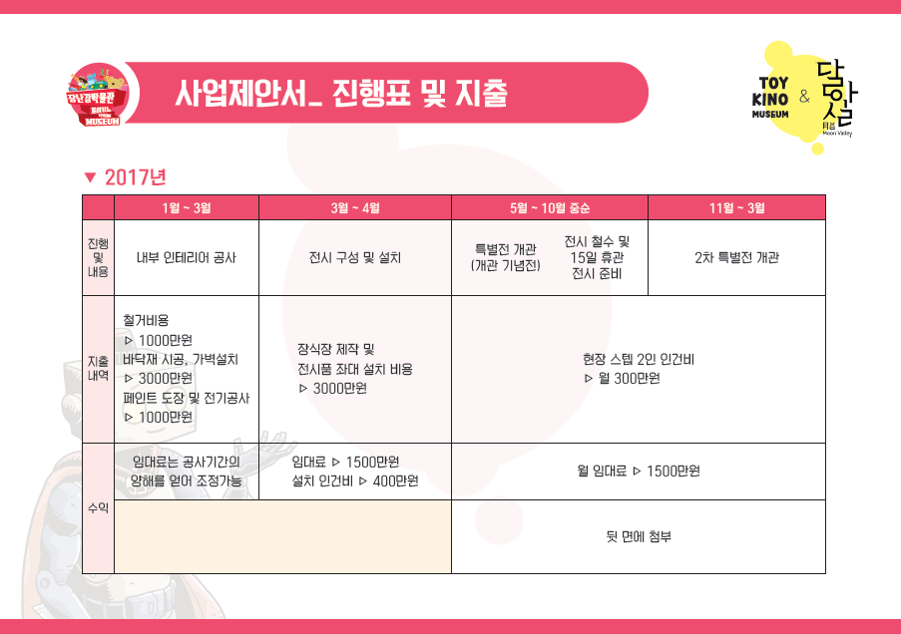
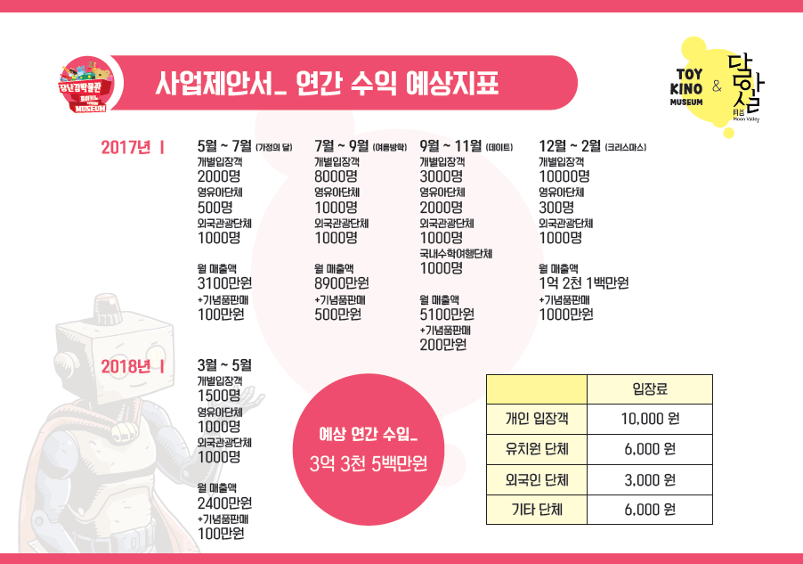
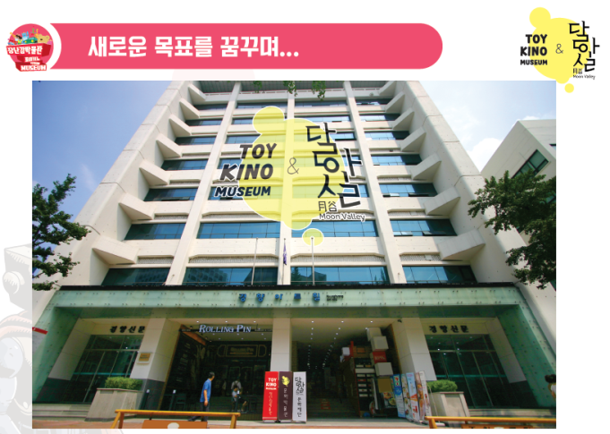
경향 신문사 D 상무의 의뢰로 경향아트힐 전체 대관을 위해 진행된 내용
대일 광업 (달아실) 투자 제안서

Slide 36
경향 신문사 D 상무의 의뢰로 경향아트힐 전체 대관을 위해 진행된 내용
신세계 투자 제안서

Slide 37
전체 대관 업무 진행 문자 내역
임대 사업국과 진행한 계약서 초안
경향 신문사 D 상무의 의뢰로
경향아트힐 전체 대관을 위해 진행된 내용

Slide 38
10. 경향신문사 임대사업국 불공정 임대료 적용 및 임대료 사기 의혹
8층 임대사업국 내부
항상 8층 임대사업국 어두운 회의 실로 들어간다. 마치 취조실 같다. 항상 권위적인 말투로 8층으로 올라오라는 경향 측의 요구(D 상무 의뢰)로 투자사업을 유치하려는 토이키노 입장에서는 투자자를 경향 측에 소개하는 것 자체가 매번 난감했다.여러 명의 투자자와 임대를 원하는 사람들, 문화사업 관련자 등 경향 임대사업국과 미팅한 당사자들은 일관되게 자기들의 주장 만하고 고압적인 태도로 일관하는 경향 측의 태도에 불쾌감을 표현했다. (토이키노 투자자 이상헌 대표의 공정위 제보 내용 요약)
2017년 2월 임대계약이 파기된 토이키노의 공동투자를 진행했던 플레닛 박스의 최해송 대표는 수시로 바뀌는 경향 측의 임대료와 아무 대비 없는 노후한 건물 상태(2017년 7월 기준 건물 외벽 타일이 떨어져 인명피해가 발생할 수 있는 상태 )에 격분하여 결국 계약을 파기했다.
경향 임대사업국 E 국장, 경향직원
입구
토이키노 , 문화사업 투자자
투자자명단 – 박규상 박사(교육사업), 이상헌 대표, 장갑수 이사(전시사업), 이현호 CGV), 김철 대표(극장사업), 최해송 대표(공동투자자) ,토이마루 대표, 등등

Slide 39
임대 계약서 공정성이 취약
제3자의 중재가 (공인중계사, 법무사 등) 없는 임대계약, 항상 임대 사업국 사무실로 불러 계약사항을 조율하고, 경향신문사가 제시한 계약서 조건에서 절대로 합의를 하지 않음. 기준없는 월세와 관리비 등 비상식적인 계약서 내용과 형식. 제3자(공인중계사,법무사 등)가 없는 공정성 없는 계약. 수요자가 필요로 하는 계약이라고 간파되면 강압적이고 일방적인 태도를 취함.
정작 피해 보는 사람은 늘 정해져 있습니다.
그러면 애초 계약서를 제대로 쓰면 될 것 아닌가? 교과서 적인 해법은 이렇게
간단합니다. 하지만 이것은 세상 물정과는 동 떨어진 참 순진한 이야기입니다.
그런 계약서가 가능하기나 할까? 만약 있다고 해도 제대로 된 보상요구가 가능
하기나 할까?

Slide 40
플레닛 박스 최해송 대표의 계약서
최해송 대표가 토이키노 대표에게 하소연 하길 처음에 경향 측에서 임대료를 언급할 때 1.000만원을 이야기 했으나 계약서 상에는 갑자기 1.200만원으로 가격이 올라있었다고 함.
계약 진행 당시 경향 임대사업국은 경향아트힐 건물 외벽 타일이 떨어져 지나가는 사람이 다칠 뻔한 사태가 발생했는데 이와 관련해 건물 외벽 보수 일정을 알려달라고 요청했으나 이를 무시했다고 함. (건물 외벽 보수는 7월 중순까지도 진행되고 있지 않은 상태 )
더불어 경향신문사 임대사업국 E 국장은 토이키노 손대표를 압류 추심할 수 있도록 도와달라고 최대표에게 요청하였음.
경향 측에서 제시한 계약서에 금액 오타가 있음

Slide 41
경향 아트힐 건물 외벽에 타일이 떨어지는 상황 사진
(2017년 6월 2일 오후 사진, 동영상 촬영함)
당시 경향 측에서는 별다른 안전 장치를 해놓지도 않았으며 정확한 보수 계획도 없는 상태였다.

Slide 42
11. 2017년 6월 이후의 경향신문사와 토이키노의 상황
2017년 3월부터 6월까지 토이키노가 마지막으로 진행했던 프로젝트( 플레닛박스와의 동업사업)이
무산되고 7월 초 토이키노의 모든 전시품은 경향아트힐에서 철수함.
그런데 2017년 6월경, 완전한 전시장 명도를 위해 전시품과 구조물 해체 작업을 하는 과정에서 경향
신문사 측의 A. F 국장과 B. H사 H대표 의 또 다른 기이한 행각과 사업 회유가
이어짐.
A . 3관 구조물이 누가 만들었는지 조차 파악이 안 된 F 국장은 구조물 철거에 관해 문의하였고
토이키노가 설치하지 않았다고 답변함. 토이키노는 이전의 전시 업체인 <롤링볼뮤지엄>이 만든
것이라고 설명하고 철거 견적은 뽑아준다고 함. 2관의 구조물은 토이키노가 만든 것으로 철거를
해야 했기에 겸사겸사 견적을 받아 준다고 한 것.
F 국장은 통화할 때 마다 토이키노의 비품 인수를 요청하여 토이키노의 소유물을 수 차례에 걸쳐
무상으로 인도함. 남은 것은 두고 가라고 해서 0.3톤도 안되는 폐기물은 경향아트힐 2관에 남겨둠.
5개월 후 경향신문사 F 국장은 법정에서 위의 사실을 알고 있음에도 1300만원 철거 비용을 토이
키노가 지급하라고 주장을 하고 자신이 가져가겠다고 남은 짐을 두라고 언급한 것은, 토이키노가 완
전 명도하지 않은 것이라며 주장, 지금까지(2017년 11월3일 기준) 완전 명도를 하지 않았다며 11월까지의
임대료로 1억이 넘는 돈을 법정에서 주장함.

Slide 43
B. 6월, 최대표와 경향신문사의 임대 계약이 파기되자 H사 H 대표는 다시 <토이키노>가 남아서
2관과 3관을 자신과 같이 운영하자며 회유함. 급기야 H대표는 <토이키노>에게 계속 사업 자금을 가
져오라고 독촉하며 박물관 사업 진행을 종용.
구조물 철거에 관한 경향신문사의 내용증명

Slide 44
12. 결론
경향신문사와 2014년 9월 동업계약서 초안이 오고 갈 때의 내용 (위 첨부자료)
추심과 압류에 관한 반복된 압박
경향신문사는 마치 자신들이 사법기관인 것처럼 행동한다.
압류와 추심을 앞세우는 등 원칙 없는 독재국가의 전형을 보여준다.
경향신문사의 사업 행태(토이키노 피해 상황)를 확인한 현 정치인의 발언 내용 중

Slide 45
Ⅲ. 경향신문사의 갑질 (미디어 오늘 최초기사와 수정기사 중심으로 정리)
동업사업 개시, 3개월로 지나지 않아 계약파기와 퇴거 압박
공개적인 모욕 및 영업방해
반말과 폭언, 그리고 욕설
경향신문사의 조직적인 사업방해와 인격적 무시 발언
경향신문사 임직원, 유언비어 유포행위(2015년 7월 5일, 11월 21일)

Slide 46
동업사업 개시, 3개월로 지나지 않아 계약파기와 퇴거 압박
미디어 오늘 최초 10월5일자 기사와 이후 변경된 기사 내용 비교
“사업 실적 좋지 않아 계약서 따라 정리” 가 “사업 실적 좋지 않았으나 계약서 따라 진행했다” 로 수정한 부분을 짚어보면…
토이키노가 매출이 적어 내쫓으려고 했다. 그러나 다시 2년 동안 있으라고 했다 . 그렇다면 2년 동안 온전히 동업사업에 협조 했는가? 전혀 아니다. 1년 동안은 영업방해와 괴롭힘을 일삼았고 1년 동안은 경향아트힐 대관과 투자 사업에 이용했다.토이키노 대표는 2015년 3월부터 2016년 2월말까지 철수준비와 취소를 6번이나 반복했다.

Slide 47
2. 공개적인 모욕 및 영업방해
미디어 오늘 최초 10월5일자 기사와 이후 변경된 기사 내용 비교
위안부 상이라고 경향신문사 문화사업국 C 국장이 발언한 내용
조형물 A 를 가리켜 “재수없게 위안부 상을 두냐” 고 이야기함. 조형물 A 는 어머니
조형물 B는 아들을 상징하는 것으로 가족이라는 테마와 60년대의 추억을 상기시키는 조형물. 메르스가 한창이던 당시, 모객을 위해 물통배너와 간판으로 정신 없는 경향아트힐 입구에 대형 조형물 7개를 제작하여 놓게 되고 그 중 하나가 문제의 조형물이다. (다음 페이지 관련 사진)

Slide 48
미디어 오늘 최초 10월5일자 기사와 이후 변경된 기사 내용 비교
B 조형물
A 조형물
박물관 휴관일인 2015년 7월 13일 월요일 디스플레이 교체와 보수를 위해 당시 많은 직원들이 있었고 C 국장의 폭언내용은 토이키노 직원들이 목격함. 한 시간 가량 이어진 폭언으로 모두 정신적으로 쇼크 상태였고 당시 국민일보 쿠키 티비 촬영과 겹쳐 어수선한 상황이였음.
쿠키티비 촬영 영상 https://www.youtube.com/watch?v=KylO5F6U7bc
토이키노 디스플레이 교체 장면 촬영

Slide 49
2015년 7월 13일
당시 현장에 있었던
토이키노 직원 진술서

Slide 50
3. 반말과 폭언. 그리고 욕설
미디어 오늘 최초 10월5일자 기사와 이후 변경된 기사 내용 비교
토이키노 대표가 약 봉투를 보여주고 내가 몸이 안 좋으니 그만하시죠 라고 하자, 국장은 그럼에도 흥분을 참지 못하고 어디가 안좋냐 며 따져 물었음. 사과를 바로 했다는 국장의 발언은 사실과 다르고 이틀 뒤 당사자가 아닌 B 부장으로 부터 유감이라는 내용이라는 문자가 왔고 일주일 뒤 C 국장이 박물관으로 내려와 간략히 유감의 뜻을 전한 것이 전부. 그리고 열흘 뒤 B 부장으로 부터 3개월 안에 매출 3.000만원 이상 올려야 한다는 최후 통보를 함. (당시는 메르스 기간 중) 상식적인 사과의 3원칙에 어긋난 매우 뒤늦은 형식적인 행동

Slide 51
미디어 오늘 최초 10월5일자 기사와 이후 변경된 기사 내용 비교
이제 와서 왜 그러는지 모르겠다. – 경향신문사의 일관된 답변
2014년 10월 경향신문사와 동업계약을 하고 2015년 3월 오픈 하기까지 토이키노 대표는 수많은 준비와 인테리어 공사 디스플레이, 홍보와 기획을 하기 위해 이미 수 억원을 지출한 상황에서 2년 동안 어떻게든 참고 버텨야 한다는 생각 뿐이였다.

Slide 52
2015년 7월 13일 문화사업국 C 국장에게 폭언을 듣는 토이키노 대표와 이사.
당시 경향아트힐 2층 박물관에는 토이키노 직원 7명과 대표의 어머니도 있었다.

Slide 53
2015년 7월 13일 문화사업국 김준 국장에 의해 1층으로 끌려 내려와 공개적인 모욕을 들었던
토이키노 대표와 이사. 당시 주변을 지나가던 사람들 수 십 명이 이 상황을 목격함.

Slide 54
2015년 3월경 부터 경향문화사업국 직원들이 보는 앞에서 공개적인 모욕을 당했던 토이키노 이사 최승일
문화사업국 B 부장은 항상 사업국으로 토이키노 이사 최승일을 올라오라고 지시했으며 고압적인 자세에서 욕이 섞인 반말을 했다. 토이키노 동업사업의 매출과 여러가지 트집 잡았다. 최승일 이사가 입구 정비나 냉방 혹은 난방에 대한 불만을 말하면 “너희는 그런 이야기를 할 자격이 없어 (욕설)” 라며 이야기 했다. 결국 최승일 이사는 매월 결산 보고를 하러 6층으로 올라가는 것이 미칠듯이 괴로웠고 토이키노 동업사업 이외에 B 부장이 수없이 다른 일을 부탁하는 것이 고통스러웠다고 한다. 최승일 이사는 “엄연히 계약주체인 저를 수 년 동안 셀 수 없을 만큼 B 부장은 모욕을 주었습니다. 결국 그 화살은 토이키노 대표에게 이어졌습니다 “ 고 말했다. (첨부파일 중 토이키노 이사 최승일 사건경위서 참조)

Slide 55
4. 경향신문사의 조직적 사업방해와 인격적 무시 발언
G 국장 (총무과)
"손대표~ 여기 당신이 들어오기 전에 박물관하던 사장은 극장 계단 밀어버리고 인테리어 공사 수십억 들여서 해서 엄청 손해보고 나갔어 어디서 손대표가 손해 봤다고 우는 소리해 기껏 몇 억 손해 본거 가지고... 내가 말이야 항상 주식 할 때 손해 보거든 . 왠 줄 알아 빠질 때 못 빠져서지.. 손대표. 총알 떨어졌으면 빨리 나가 더 피 보지 말고"
B 부장 (문화사업국)
(오늘도 사장한테 엄청 깨졌어. 손님도 안 오고.. 핑계 대지 말고 당장 나가
나도 미치겠다고... 사장이 당신 당장 나가래
토이키노 대표 – 오픈한 지 이제 겨우 넉 달입니다. 5월에는 그래도 잘 됐지 않습니까?
지금 메르스 때문에 난리고...
B 부장 (문화사업국)
시끄러! 어떻게든 매출 못 올리면 당신 목아지야
토이키노 대표 - 국장님 탄핵정국에 사람들도 안오고 월 2000만원은 너무 힘들어서요 시간 주시면 2월분은 꼭 갚겠습니다
E 국장 (임대사업국)
손대표님 손대표님. 그 사정은 전 모르겠고요. 저는 충분히 기다려 드렸습니다. 저도 회사에서 곤란한 상황이에요.
3월까지 안주시면 압류 들어가고 추심 들어갑니다

Slide 56
B 부장 (문화사업국)
손대표, 함부로 까불지마. 당신은 개인이고 우린 조직이야 여기저기 까발린다고 당신 믿어줄 거 같애? 억울하면 빨리 나가. 이러다 나 병 걸리것어.
D 상무
퐁피듀 들어와서 손대표 나가면 ytn 사장하고 동업하기로 했다면서요? 인맥 좋네. 그 인맥으로 우리 경향아트힐에
투자 좀 끌어와봐요. 우리 땜에 손해 봤다고 하지 말고. 사업하는 사람이 왜 그래?
앞으로 10개월 동안 노력해서 여기(경향아트힐)에 투자 끌어오면 내가 밀어줄게.
토이키노 대표
제가 일년 동안 비어있는 극장에 다른 사업체 유치 시킬려고 얼마나 노력했습니까? 10군데 넘게 매칭했는데
너무 비싸다고 안 들어 오는데 어떻게 합니까? 저희도 죽겠습니다. 임대료 좀 낮추어 주세요. 너무 비쌉니다.
E 국장 (임대사업국)
어쩔 수 없습니다. 150평 천사백만원 별도 공간 이백 부가세 냉난방 별도입니다 이미 사장님 결제 끝났습니다. 힘드시면
계약 하지 말고 나가세요
토이키노 대표 - 당장 다음주면 겨울 방학인데 어떻게 나갑니까?
E 국장 - 그럼 당장 계약금 천사백 주세요 없으면 철수 시간 한달 드릴 테니 나가세요. 이미 보고 끝났습니다.
토이키노 대표 - 제가 2년 동안 나가라고 해서 고생하고 돈 구해오라고, 홍보해서 키우느라 고생한 것 아시지 않습니까?
E 국장 (임대사업국) – 회사의 결정입니다. 죄송합니다 이미 사장님께 보고 끝났습니다

Slide 57
Ⅴ. 첨부파일
경향신문사, 토이키노 동업계약서
경향신문사 토이키노 임대계약서
경향신문사 토이키노 1차 추가 임대계약서
토이키노 2차 추가 임대 동업계약서
경향신문사, 플레닛박스 임대계약서
토이키노 일일 대관 계약서 (김영만 토크 콘서트)
2014 서울 키덜트 페어 협약서
2017년 2월 3일 경향신문사 내용증명
2017년 2월 10일 토이키노 내용증명
토이키노 유치원 단체 모객 (티움교육) 계약서
11. 토이키노, 경향아트힐 투자 제안서 Ⅰ
12. 토이키노 경향아트힐 투자 제안서 Ⅱ

Slide 58
Ⅴ. 첨부파일
13. 미디어 오늘 최초 기사 캡처 자료
14. 토이키노 이사 최승일 진술서
15. 사건 번호 2017가단209917 소장
16. 토이키노 소개 자료
17. 경향키덜트페어 준비 자료
18. 녹취록 정리본
19. CCTV 편집본(2시간 13본 18초 02;13;18sec)
20. 녹취록 원본(29시간 29;00;00sec)
21. CCTV 원본(176시간 176;00;00sec)

